Slide 1

Εκθέσεις Βιωσιμότητας και ο ρόλος του ESG Officer
Ομάδα Έργου
Δρ. Κωνσταντίνος Καρατσώλης, Δικηγόρος
Ελευθερία Βολάκη, Δικηγόρος, ΜΔΕ Δίκαιο Περιβάλλοντος, ESG Officer
Ιωάννα Βασιλοπούλου, Δικηγόρος, ΜΔΕ Δίκαιο Περιβάλλοντος
Εύα Κολοβέντζου, Δικηγόρος, LLM Law & Sustainability

Slide 2



Γενικά για τα ESG Κριτήρια
E
S
G
Environment
Society
Governance
Περιβάλλον
Κοινωνία
Εταιρική Διακυβέρνηση

Slide 3

Έννοια
E
Παράμετροι, βάσει των οποίων καταγράφεται η «συμπεριφορά» μιας εταιρίας σε θέματα περιβάλλοντος, κοινωνίας και εταιρικής διακυβέρνησης.
Κριτήρια
S
G
Πώς η εταιρία δρα ως διαχειριστής του φυσικού περιβάλλοντος;
Πώς η εταιρία δρα στις σχέσεις που αναπτύσσονται κατά την λειτουργία της;
Με ποιόν τρόπο λειτουργεί η εταιρία (εστιάζοντας κυρίως στην ηγεσία της);

Slide 4
Λόγοι που οδήγησαν στην καθιέρωση των ESG κριτηρίων
Ευαισθητοποίηση και ανάγκη για ανάληψη δράσης από όλους
Ανάγκη για διαφανείς εταιρικές διαδικασίες
Κλιματική αλλαγή
Κοινωνικές ανισότητες

Slide 5



Ειδικότερα οι τομείς των ESG κριτηρίων
Περιβάλλον
Κοινωνία
Εταιρική διακυβέρνηση
Σεβασμός στο περιβάλλον
Αντιμετώπιση κλιματικής αλλαγής
Εκλύσεις CO2 – Απανθρακοποίηση
Μόλυνση αέρα/νερού
Ενεργειακή αποδοτικότητα
Διαχείριση αποβλήτων
Διατήρηση βιοποικιλότητας
Εξοικονόμηση και ανακύκλωση πόρων
Σχέσεις της με τους εργαζόμενους, τους προμηθευτές, τους πελάτες
Σχέσεις με τοπική κοινότητα
Ανθρώπινα δικαιώματα
Εργασιακά δικαιώματα
Συνθήκες εργασίας
Δικαιώματα των ζώων
Ίσες ευκαιρίες
Υγεία και ασφάλεια εργαζομένων
Φιλανθρωπία
Ποικιλομορφία και δομή
Διαδικασία λήψης αποφάσεων
Εσωτερικοί έλεγχοι
Αμοιβές εκτελεστικών στελεχών
Δικαιώματα μετόχων
Επιχειρηματική ηθική
Διαφάνεια
Φορολογική στρατηγική
Αντιμετώπιση συγκρούσεων συμφερόντων

Slide 6

Οφέλη από την εφαρμογή των ESG
Οι επενδυτές χρησιμοποιούν τις πληροφορίες ESG προκειμένου να εκτιμήσουν πόσο ανθεκτική και έτοιμη είναι µια εταιρεία να διαχειριστεί τις αλλαγές στο περιβάλλον που δραστηριοποιείται.
Τα δεδομένα ESG, σε συνδυασμό με τα χρηματοοικονομικά στοιχεία, επιτρέπουν στους επενδυτές να αποκτήσουν μια ολοκληρωμένη εικόνα της κάθε εταιρείας, να κατανοήσουν την ανταγωνιστική της θέση και την αποτελεσματικότητα με την οποία μπορεί να αξιοποιεί νέες ευκαιρίες.
Πέραν της μείωσης φαινομένων ασύμμετρης πληροφόρησης, η δημοσιοποίηση και η αποτελεσματική διαχείριση των θεμάτων ESG μπορούν να αποφέρουν σημαντικά οφέλη για τις εταιρείες.

Slide 7

Οφέλη για τις ίδιες τις επιχειρήσεις που εφαρμόζουν τα ESG κριτήρια
Ευκολότερη πρόσβαση των επιχειρήσεων σε χρηματοοικονομικά κεφάλαια
Αναγνώριση και αποτελεσματική αντιμετώπιση κινδύνων
Βελτίωση φήμης των επιχειρήσεων
Μείωση των ad hoc αιτημάτων παροχής πληροφοριών
Συμμόρφωση με κανονιστικό πλαίσιο
Ενίσχυση της εταιρικής επίδοσης

Slide 8


Που απευθύνονται οι πληροφορίες βιωσιμότητας;
Σε επενδυτές
συμπεριλαμβανομένων και των διαχειριστών περιουσιακών στοιχείων:
κατανοούν καλύτερα τους κινδύνους και τις ευκαιρίες που θέτουν τα ζητήματα βιωσιμότητας για τις επενδύσεις τους - Διασφάλιση προστασίας τους
κατανοούν τις επιπτώσεις των επενδύσεων τους στους ανθρώπους και το περιβάλλον
Σε παράγοντες της κοινωνίας των πολιτών
συμπεριλαμβανομένων ΜΚΟ, οι οποίοι επιθυμούν μεγαλύτερη λογοδοσία των επιχειρήσεων αναφορικά με τις επιπτώσεις τους στους ανθρώπους και το περιβάλλον - Δυνατός ο έλεγχος των επιχειρήσεων

Slide 9

ΚΑΝΟΝΙΣΤΙΚΟ & ΡΥΘΜΙΣΤΙΚΟ ΠΛΑΙΣΙΟ
ΣΕ ΔΙΕΘΝΕΣ, ΕΥΡΩΠΑΪΚΟ ΚΑΙ ΕΘΝΙΚΟ ΕΠΙΠΕΔΟ

Slide 10
Κανονιστικό & ρυθμιστικό πλαίσιο σε διεθνές επίπεδο
ΔΙΕΘΝΕΣ ΠΛΑΙΣΙΟ - Μη δεσμευτικό, στη βάση κατευθυντηρίων αρχών
2015 Ατζέντα: Οι Στόχοι Βιώσιμης Ανάπτυξης 2030 παρέχουν ένα παγκόσμιο σχέδιο για την αντιμετώπιση των παγκόσμιων προκλήσεων, όπως η φτώχεια, η ανισότητα και η κλιματική αλλαγή, με στόχο τη δημιουργία ενός πιο περιεκτικού, δίκαιου και βιώσιμου κόσμου μέχρι το 2030.
Κατευθυντήριες Αρχές του ΟΗΕ για τις Επιχειρήσεις και τα Ανθρώπινα Δικαιώματα: παρέχουν ένα παγκόσμιο πλαίσιο για τις επιχειρήσεις να προλαμβάνουν και να αντιμετωπίζουν παραβιάσεις των ανθρωπίνων δικαιωμάτων, δίνοντας έμφαση στη δέουσα επιμέλεια και την υπευθυνότητα στις λειτουργίες και τις αλυσίδες εφοδιασμού τους.
Το Παγκόσμιο Σύμφωνο του ΟΗΕ: μια εθελοντική πρωτοβουλία που ενθαρρύνει τις επιχειρήσεις παγκοσμίως να υιοθετήσουν βιώσιμες και κοινωνικά υπεύθυνες πολιτικές, εστιάζοντας στα ανθρώπινα δικαιώματα, τα εργασιακά δικαιώματα, την προστασία του περιβάλλοντος και την καταπολέμηση της διαφθοράς.
ΟΟΣΑ: Οι Κατευθυντήριες Γραμμές του ΟΟΣΑ (Οργανισμός Οικονομικής Συνεργασίας και Ανάπτυξης) για τις Πολυεθνικές Επιχειρήσεις παρέχουν συστάσεις για υπεύθυνη επιχειρηματική συμπεριφορά σε τομείς όπως τα ανθρώπινα δικαιώματα, τα εργασιακά δικαιώματα, η περιβαλλοντική βιωσιμότητα και η καταπολέμηση της δωροδοκίας.
ILO: Ο Διεθνής Οργανισμός Εργασίας θέτει διεθνή πρότυπα εργασίας, προωθώντας δίκαιες εργασιακές πρακτικές, συνθήκες αξιοπρεπούς απασχόλησης και κοινωνική δικαιοσύνη μέσω, κυρίως, συστάσεων.
GRI: Η Πρωτοβουλία Παγκόσμιας Αναφοράς (GRI) παρέχει ένα ευρέως αναγνωρισμένο πλαίσιο για τον απολογισμό των οικονομικών, περιβαλλοντικών και κοινωνικών επιπτώσεων των οργανισμών, βοηθώντας τις επιχειρήσεις να βελτιώσουν τη διαφάνεια και την υπευθυνότητα στις πρακτικές τους για τη βιωσιμότητα.

Slide 11
Κανονιστικό & ρυθμιστικό πλαίσιο σε ευρωπαϊκό επίπεδο
ΕΥΡΩΠΑΪΚΟ ΠΛΑΙΣΙΟ – Δεσμευτικότητα για όλα τα κράτη – μέλη της ΕΕ – Ευρωπαϊκή Ταξινομία
EU Taxonomy - Ευρωπαϊκή Ταξινομία – Κανονισμός 2020/852/ΕΕ: σύστημα ταξινόμησης που καθορίζει κριτήρια για οικονομικές δραστηριότητες ευθυγραμμισμένες με την πορεία της ΕΕ για καθαρό μηδενικό ισοζύγιο εκπομπών μέχρι το 2050 και τους ευρύτερους περιβαλλοντικούς στόχους της ΕΕ για:
Μείωση των επιπτώσεων της κλιματικής αλλαγής
Προσαρμογή στην κλιματική αλλαγή
Βιώσιμη χρήση και προστασία των υδατικών και των θαλάσσιων πόρων
Μετάβαση σε μια κυκλική οικονομία
Πρόληψη και έλεγχο της ρύπανσης
Προστασία και αποκατάσταση της βιοποικιλότητας και των οικοσυστημάτων
Στο πεδίο εφαρμογής της εμπίπτουν:
Μεγάλες εταιρείες δημοσίου συμφέροντος με περισσότερα από 500 άτομα προσωπικό
Η ΕΕ και τα κράτη-μέλη, όταν ορίζουν δημόσια μέτρα, πρότυπα ή ετικέτες για πράσινα χρηματοπιστωτικά προϊόντα ή πράσινα ομόλογα.
Συμμετέχοντες στις χρηματοπιστωτικές αγορές που προσφέρουν χρηματοπιστωτικά προϊόντα στην ΕΕ

Slide 12

Κανονιστικό & ρυθμιστικό πλαίσιο σε ευρωπαϊκό επίπεδο
ΕΥΡΩΠΑΪΚΟ ΠΛΑΙΣΙΟ – Δεσμευτικότητα για όλα τα κράτη – μέλη της ΕΕ – Συμπλήρωση της Ταξινομίας
Κανονισμός 2021/2139: θεσπίζει τεχνικά κριτήρια ελέγχου για τη συμβολή στον μετριασμό ή στην προσαρμογή στην κλιματική αλλαγή και για τη μη επέλευση περιβαλλοντικής βλάβης από οικονομικές δραστηριότητες
Κανονισμός 2021/2178: καθορίζει το περιεχόμενο, τη μεθοδολογία και την παρουσίαση των βασικών δεικτών απόδοσης (KPIs) που οι επιχειρήσεις υποχρεούνται να γνωστοποιούν βάσει του άρθρου 8 της Ταξινομίας
Κανονισμός 2022/1214: τεχνικά κριτήρια ελέγχου απαιτήσεων για τα ορυκτά αέρια (fossil gases) και δραστηριότητες σχετικές με την πυρηνική ενέργεια
Κανονισμός 2023/2486: τεχνικά κριτήρια ελέγχου για την αξιολόγηση στη βιώσιμη χρήση και προστασία των υδάτινων και των θαλάσσιων πόρων, στην κυκλική οικονομία, στην πρόληψη και στον έλεγχο της ρύπανσης ή στην προστασία και αποκατάσταση της βιοποικιλότητας και των οικοσυστημάτων.
Κατ' Εξουσιοδότηση Κανονισμός (ΕΕ) 2026/73 (εγκρίθηκε 04-07-2025, δημοσιεύθηκε στην Επίσημη Εφημερίδα ΕΕ 08-01-2026, σε ισχύ από 28.01.2026 - εφαρμόζεται αναδρομικά από 01-01-2026): τροποποιεί τους Κανον. 2021/2178, 2021/2139 και 2023/2486. Συγκεκριμένα: α) Εισάγει κατώφλι σημαντικότητας 10%-οι μη χρηματοπιστωτικές επιχειρήσεις δεν υποχρεούνται να αξιολογούν οικονομικές δραστηριότητες που αντιπροσωπεύουν σωρευτικά κάτω από 10% του κύκλου εργασιών, των κεφαλαιουχικών (CapEx) ή λειτουργικών (OpEx) δαπανών ενώ απαλλάσσονται επίσης από αξιολόγηση ευθυγράμμισης για το σύνολο των OpEx, εφόσον αυτές κριθούν μη σημαντικές για το επιχειρηματικό τους μοντέλο. Για χρηματοπιστωτικά ιδρύματα, εξαιρούνται περιουσιακά στοιχεία κάτω του 10% της αντίστοιχης κατηγορίας. β) Τα πρότυπα αναφοράς έχουν απλοποιηθεί σημαντικά, μειώνοντας τον αριθμό των απαιτούμενων σημείων δεδομένων κατά 64% για τις μη χρηματοπιστωτικές επιχειρήσεις και κατά 89% για τα χρηματοπιστωτικά ιδρύματα, γ) Απλοποιούνται επίσης τα κριτήρια «μη πρόκλησης σημαντικής βλάβης» (DNSH), ιδίως ως προς χημικές ουσίες. Μεταβατική διάταξη οικ. έτους 2025: οι επιχειρήσεις επιλέγουν μεταξύ εφαρμογής των νέων κανόνων ή των κανόνων έως 31-12-2025, με υποχρεωτική δήλωση επιλογής στην έκθεση βιωσιμότητας.

Slide 13
Κανονιστικό & ρυθμιστικό πλαίσιο σε ευρωπαϊκό επίπεδο
ΕΥΡΩΠΑΪΚΟ ΠΛΑΙΣΙΟ – Δεσμευτικότητα για όλα τα κράτη – μέλη της ΕΕ – CSRD [1]
Corporate Sustainability Reporting Directive (CSRD) - Οδηγία Αναφοράς Εταιρικής Βιωσιμότητας 2022/2464/ΕΕ - υποχρεωτική υποβολή εκθέσεων βιωσιμότητας
Οι υπόχρεες επιχειρήσεις περιλαμβάνουν στην έκθεση διαχείρισης τις πληροφορίες που είναι αναγκαίες για την κατανόηση των επιπτώσεων της επιχείρησης σε θέματα βιωσιμότητας, καθώς και τις πληροφορίες που είναι αναγκαίες για την κατανόηση του τρόπου με τον οποίο τα θέματα βιωσιμότητας επηρεάζουν την εξέλιξη, τις επιδόσεις και τη θέση της επιχείρησης.
Νέο Πεδίο Εφαρμογής CSRD βάσει του Omnibus I (δημοσιεύθηκε στην Επίσημη Εφημερίδα της ΕΕ στις 26-02-2026 και τέθηκε σε ισχύ στις 18-03-2026-Οδηγία (ΕΕ) 2026/470):
Ενιαία Εφαρμογή από το οικον. έτος 2027: Καταργείται το σύστημα σταδιακής ένταξης («κύματα»). Υπόχρεες καθίστανται πλέον μόνο οι πολύ μεγάλες επιχειρήσεις ή όμιλοι της ΕΕ με περισσότερους από 1.000 εργαζόμενους και καθαρό ετήσιο κύκλο εργασιών άνω των €450 εκατ. Αυτό αποτελεί ουσιαστική μείωση σε σχέση με τα αρχικά κατώφλια (δύο εκ των τριών κριτηρίων: 250 εργαζόμενοι, €25 εκατ. ισολογισμός ή €50 εκατ. κύκλος εργασιών). Για Εταιρείες εκτός ΕΕ : Εφαρμογή σε ομίλους με κύκλο εργασιών στην ΕΕ >€450 εκατ. που διαθέτουν θυγατρική/υποκατάστημα στην ΕΕ με τζίρο >€200 εκατ.
Κρίσιμες Αλλαγές και Εξαιρέσεις:
Απαλλάσσονται πλήρως οι εισηγμένες μικρομεσαίες (SMEs) και οι εταιρείες χρηματοδοτικών συμμετοχών (financial holdings).
Αλυσίδα Αξίας (Value chain cap): Προστατεύονται οι μικρότερες εταιρείες (<1.000 εργαζ.) από υπερβολικές απαιτήσεις δεδομένων (περιορισμός στα όρια του εθελοντικού προτύπου VSME, αναμένεται έως 19 Ιουλίου του 2026 η εξουσιοδοτική πράξη της Επιτροπής).
Απλοποίηση Προτύπων & Ελέγχου: Καταργούνται οριστικά τα τομεακά (sector-specific) ESRS και η απαίτηση για «εύλογη διασφάλιση»
Οι εκθέσεις βιωσιμότητας απαιτείται να ακολουθούν τα (Απλοποιημένα) Ευρωπαϊκά Πρότυπα Αναφοράς Βιωσιμότητας (European Sustainability Reporting Standards - ESRS) - Κανονισμός 2023/2772 /EFRAG.

Slide 14
Κανονιστικό & ρυθμιστικό πλαίσιο σε ευρωπαϊκό επίπεδο
ΕΥΡΩΠΑΪΚΟ ΠΛΑΙΣΙΟ – Δεσμευτικότητα για όλα τα κράτη – μέλη της ΕΕ – CSRD [2]
Corporate Sustainability Reporting Directive (CSRD) - Οδηγία Αναφοράς Εταιρικής Βιωσιμότητας 2022/2464/ΕΕ - υποχρεωτική υποβολή εκθέσεων βιωσιμότητας
Περιεχόμενο εκθέσεων βιωσιμότητας(βάσει των νέων Απλοποιημένων ESRS- σχέδιο EFRAG 03.12.2025, τελική κατ' εξουσιοδότηση πράξη Επιτροπής αναμένεται έως Σεπτ. 2026):
Επιχειρηματικό Μοντέλο & Στρατηγική: Ανθεκτικότητα σε κινδύνους βιωσιμότητας, σχετικές ευκαιρίες, σχέδια μετάβασης προς βιώσιμη οικονομία και συμμόρφωση με τη Συμφωνία του Παρισιού. Σημείωση: η υποχρέωση σχεδίου κλιματικής μετάβασης αφαιρέθηκε από την CSDDD (Omnibus I), αλλά παραμένει στην CSRD ως υποχρέωση γνωστοποίησης εφόσον η εταιρεία διαθέτει τέτοιο σχέδιο.
Στόχοι Βιωσιμότητας: Χρονικά καθορισμένοι στόχοι, μείωση εκπομπών κατά 55% έως το 2030, κλιματική ουδετερότητα έως το 2050, πρόοδος και επιστημονική τεκμηρίωση για περιβαλλοντικούς στόχους.
Ρόλος Διοίκησης: Συμμετοχή και δεξιότητες των διοικητικών, διαχειριστικών και εποπτικών οργάνων σε θέματα βιωσιμότητας.
Πολιτικές Βιωσιμότητας της επιχείρησης.
Κίνητρα Βιωσιμότητας για τα διοικητικά και εποπτικά όργανα.
Δέουσα Επιμέλεια: Διαδικασίες εντοπισμού και αντιμετώπισης αρνητικών επιπτώσεων στην αλυσίδα αξίας και προμήθειας.
Κίνδυνοι & Εξαρτήσεις: Κύριοι κίνδυνοι και εξαρτήσεις της επιχείρησης από θέματα βιωσιμότητας, καθώς και στρατηγικές διαχείρισης.
Δείκτες σχετικοί με τις παραπάνω γνωστοποιήσεις.

Slide 15
Κανονιστικό & ρυθμιστικό πλαίσιο σε ευρωπαϊκό επίπεδο
ΕΥΡΩΠΑΪΚΟ ΠΛΑΙΣΙΟ – Δεσμευτικότητα για όλα τα κράτη – μέλη της ΕΕ – CSDDD
Corporate Sustainability Due Diligence Directive (CSDDD) — Οδηγία 2024/1760/ΕΕ, ουσιαστικά τροποποιημένη από την Οδηγία Omnibus I (ΕΕ) 2026/470 (δημοσ. 26-02-2026, σε ισχύ 18-03-2026):
Νέα κατώφλια εφαρμογής (Omnibus I): Εφαρμόζεται πλέον μόνο σε εταιρείες ΕΕ με >5.000 εργαζόμενους ΚΑΙ καθαρό παγκόσμιο κύκλο εργασιών >€1,5 δισ., καθώς και σε μη-ΕΕ εταιρείες με κύκλο εργασιών >€1,5 δισ. στην ΕΕ.
Εταιρείες με παρουσία στην ΕΕ: υποχρέωση δέουσας επιμέλειας για τον σεβασμό των ανθρωπίνων δικαιωμάτων και τον μετριασμό των περιβαλλοντικών επιπτώσεων. Οι υποχρεώσεις αυτές αφορούν:
Τις λειτουργίες των εταιρειών & τις αλυσίδες δραστηριοτήτων τους (παραγωγή, διανομή, μεταφορά)
Τις δραστηριότητες των θυγατρικών τους
Τις επιχειρηματικές δραστηριότητες άμεσων και έμμεσων εταίρων (εργολάβοι, προμηθευτές, υπεργολάβοι)
.

Slide 16
Κανονιστικό & ρυθμιστικό πλαίσιο
σε ευρωπαϊκό επίπεδο
ΕΥΡΩΠΑΪΚΟ ΠΛΑΙΣΙΟ – Δεσμευτικότητα για όλα τα κράτη – μέλη της ΕΕ – CSDDD
Απαιτούμενες ενέργειες:
Ενσωμάτωση της δέουσας επιμέλειας στις πολιτικές και στα συστήματα διαχείρισης κινδύνων.
Προσδιορισμός, αξιολόγηση και ιεράρχηση πραγματικών ή δυνητικών δυσμενών επιπτώσεων.
Πρόληψη, μετριασμός, τερματισμός και επανόρθωση των δυσμενών επιπτώσεων.
Συνεργασία με τα ενδιαφερόμενα μέρη μέσω διαβουλεύσεων.
Καθιέρωση μηχανισμού καταγγελιών για εργαζόμενους και ενδιαφερόμενα μέρη.
Παρακολούθηση της αποτελεσματικότητας των μέτρων (τουλάχιστον ετήσια αξιολόγηση).
Δημοσιοποίηση πληροφοριών σχετικά με τη δέουσα επιμέλεια
Πλέον:
Κατάργηση υποχρέωσης σχεδίου κλιματικής μετάβασης (Paris-compatible) στο πλαίσιο CSDDD.
Προσέγγιση βάσει κινδύνου: εστίαση στις πιο σοβαρές επιπτώσεις, όχι υποχρεωτικά CSDDD στον tier-1.
Μέγιστο πρόστιμο: έως 3% παγκόσμιου κύκλου εργασιών (μειώθηκε από τουλάχιστον 5%).
Franchising/Licensing: Το Omnibus I εισήγαγε ειδικές ρυθμίσεις για franchise/licensing (δικαιώματα >€75 εκ. + τζίρος >€275 εκ.)
Κατάργηση εναρμονισμένης αστικής ευθύνης ΕΕ ---ισχύει εθνικό δίκαιο.
Χρονοδιάγραμμα: Ενώ η Οδηγία "Stop-the-Clock" (2025/794) είχε αρχικά αναβάλει την προθεσμία ενσωμάτωσης της CSDDD στο εθνικό δίκαιο για τις 26-07-2027, η πρόσφατη Οδηγία Omnibus I μεταθέτει πλέον οριστικά την υποχρέωση ενσωμάτωσης για τις 26-07-2028, ορίζοντας ως νέα ημερομηνία έναρξης της εφαρμογής της τις 26-07-2029.

Slide 17
Κανονιστικό & ρυθμιστικό πλαίσιο σε ευρωπαϊκό επίπεδο
ΕΥΡΩΠΑΪΚΟ ΠΛΑΙΣΙΟ - Δεσμευτικότητα για όλα τα κράτη – μέλη της ΕΕ – Διάφορα κείμενα [1]
Οδηγία 2013/34/ΕΕ σχετικά με τις ετήσιες οικονομικές καταστάσεις, τις ενοποιημένες οικονομικές καταστάσεις και συναφείς εκθέσεις επιχειρήσεων ορισμένων μορφών: κοινές απαιτήσεις για τη χρηματοοικονομική πληροφόρηση στην ΕΕ.
Κανονισμός 2016/1011/ΕΕ σχετικά με τους δείκτες που χρησιμοποιούνται ως αναφορά σε χρηματοπιστωτικά μέσα και χρηματοπιστωτικές συμβάσεις ή για τη μέτρηση της απόδοσης επενδυτικών κεφαλαίων (Κανονισμός Benchmark): δύο νέες ταξινομήσεις σημείων αναφοράς για την ακρίβεια των δεικτών χαμηλών εκπομπών άνθρακα: (i) δείκτες για την κλιματική μετάβαση της ΕΕ και (ii) δείκτες ευθυγραμμισμένους με τη Συμφωνία του Παρισιού.
Κανονισμός 2019/2088/ΕΕ για τη γνωστοποίηση βιώσιμων οικονομικών (SFDR): υποχρεώσεις γνωστοποίησης ESG για τους διαχειριστές περιουσιακών στοιχείων και άλλους συμμετέχοντες στις χρηματοπιστωτικές αγορές. [ΥΠΌ ΑΝΑΘΕΩΡΗΣΗ — SFDR 2.0]: Στις 19.11.2025 η Επιτροπή δημοσίευσε πρόταση αναθεώρησης (SFDR 2.0): μετατροπή από καθεστώς γνωστοποίησης (Articles 6/8/9) σε καθεστώς κατηγοριοποίησης (3 νέες κατηγορίες), κατάργηση entity-level PAI, απλοποίηση γνωστοποιήσεων. Εκτιμώμενη εφαρμογή από 2028. Εκκρεμεί θεσμική διαδικασία (Κοινοβούλιο/Συμβούλιο).
Ευρωπαϊκός Κλιματικός Νόμος (Κανονισμός 2021/1119/ΕΕ): θεσπίζει τον στόχο που ορίζεται στην Ευρωπαϊκή Πράσινη Συμφωνία (2019) για την οικονομία και την κοινωνία της Ευρώπης να καταστεί κλιματικά ουδέτερη έως το 2050.
Οδηγία 2022/2381 (Women on Board Directive): αποσκοπεί στη βελτίωση της ισόρροπης εκπροσώπησης των φύλων σε διευθυντικές θέσεις εισηγμένων εταιρειών και προβλέπει μέτρα για την προώθηση της ισότητας στα Διοικητικά Συμβούλια.

Slide 18
Κανονιστικό & ρυθμιστικό πλαίσιο σε ευρωπαϊκό επίπεδο
ΕΥΡΩΠΑΪΚΟ ΠΛΑΙΣΙΟ - Δεσμευτικότητα για όλα τα κράτη – μέλη της ΕΕ – Διάφορα κείμενα [2]
Κανονισμός (ΕΕ) 2023/2631: εθελοντικό πρότυπο για την έκδοση ευρωπαϊκών πράσινων ομολόγων (EuGBS). Περιλαμβάνει απαιτήσεις σχετικά με την κατανομή των εσόδων σύμφωνα με την Ταξινομία, διαφάνεια στις πληροφορίες πριν και μετά την έκδοση & εξωτερική αξιολόγηση από εγκεκριμένους φορείς.
Κανονισμός 2023/2859: θεσπίζει το Ευρωπαϊκό Ενιαίο Σημείο Πρόσβασης (ESAP), μια κεντρική πλατφόρμα που παρέχει πρόσβαση σε υποχρεωτικές και εθελοντικές γνωστοποιήσεις σχετικά με χρηματοπιστωτικές υπηρεσίες, κεφαλαιαγορές και βιωσιμότητα.
Κανονισμός για την Αποκατάσταση της Φύσης (2024/1991): θέτει στόχους αποκατάστασης για οικοσυστήματα όπως δάση, γεωργικές εκτάσεις, θαλάσσιες περιοχές και αστικά περιβάλλοντα. Τα κράτη μέλη θα καταρτίσουν εθνικά σχέδια αποκατάστασης, προσαρμοσμένα στις εθνικές τους ανάγκες, με την υποστήριξη της Ευρωπαϊκής Επιτροπής.
Σχέδιο Οδηγίας για τους Πράσινους Ισχυρισμούς (Green Claims Directive): ΑΝΕΣΤΑΛΗ (Ιούνιος 2025): Η Επιτροπή ανακοίνωσε πρόθεση απόσυρσης στις 20-06-2025 — τυπική απόσυρση εκκρεμεί, οι διαπραγματεύσεις τριλόγου διεκόπησαν. Σε εφαρμογή από 27-09-2026: Οδηγία EmpCo (Ενδυνάμωση Καταναλωτών για Πράσινη Μετάβαση, 2024/825/ΕΕ), η οποία απαγορεύει: (α) γενικούς περιβαλλοντικούς ισχυρισμούς («eco-friendly», «green», «φιλικό προς το περιβάλλον») χωρίς τεκμηριωμένη αναγνωρισμένη εξαιρετική περιβαλλοντική επίδοση, και (β) ισχυρισμούς κλιματικής ουδετερότητας προϊόντος βάσει αντιστάθμισης εκπομπών.
Οδηγία Omnibus I — (ΕΕ) 2026/470 (δημοσ. ΕΕ 26-02-2026, σε ισχύ 18-03-2026): Τροποποιεί ουσιαστικά CSRD (νέα κατώφλια: >1.000 εργαζ. + >€450 εκ.), CSDDD (νέα κατώφλια: >5.000 εργαζ. + >€1,5 δισ.) και EU Taxonomy (Κανον. 2026/73). Νέο Delegated Act σε ισχύ 28-01-2026: εισάγει κατώφλι υλικότητας 10% για Άρθρο 8 Taxonomy — δεν απαιτείται αξιολόγηση alignment για δραστηριότητες <10% κύκλου εργασιών/CapEx/OpEx.Καταργούνται τα τομεακά ESRS. Εισάγεται εθελοντικό πρότυπο VSME.Τα κράτη-μέλη οφείλουν να ενσωματώσουν τις αλλαγές CSRD έως 19.03.2027 (12 μήνες από 18-03-2026).

Slide 19
Κανονιστικό & ρυθμιστικό πλαίσιο σε εθνικό επίπεδο [1]
N. 4936/2022 (ΦΕΚ Α’105) Εθνικός Κλιματικός Νόμος
Σκοπός του είναι η επίτευξη κλιματικής ουδετερότητας έως το 2050, με ενδιάμεσους στόχους για τη μείωση των εκπομπών αερίων του θερμοκηπίου έως το 2030 και το 2040.
Αφορά επιχειρήσεις όπως ανώνυμες εταιρείες, χρηματοπιστωτικά ιδρύματα, ασφαλιστικές εταιρείες, εταιρείες ενέργειας, επιχειρήσεις καταστημάτων λιανεμπορίου που απασχολούν πάνω από 500 εργαζόμενους.
Απαιτεί από τις επιχειρήσεις να υποβάλλουν ετήσια έκθεση για το ανθρακικό τους αποτύπωμα, να δημοσιεύουν τις εκθέσεις σε δημόσια προσβάσιμη βάση δεδομένων και να υπολογίζουν τις άμεσες και έμμεσες εκπομπές σύμφωνα με διεθνή πρότυπα (π.χ. GHG Protocol, ISO 14064-1).
Ο νόμος τροποποιήθηκε μερικώς με τον Ν. 5261/2025 (ΦΕΚ Α 231/12.12.2025)--- Άρθρο 69: προσθήκη παρ. 18 στο άρθρο 33 για χαρτογράφηση περιοχών ΑΠΕ έως 2050). Για το άρθρο 19 Ν.4936/2022 (Μείωση εκπομπών από εγκαταστάσεις): εκδόθηκε Υ.Α. ΥΠΕΝ/ΔΚΑΠΑ/135261/2213/2025 (ΦΕΚ 6661/Β΄/11.12.2025) με τους όρους εφαρμογής και εγκύκλιος ΥΠΕΝ/ΔΚΑΠΑ/142176/2318/15.12.2025 για μεθοδολογία.
Οι εκπομπές κατηγοριοποιούνται σε τρία πεδία
Πεδίο 1:
Άμεσες εκπομπές (από την καύση καυσίμων και άλλες διαδικασίες υπό τον έλεγχο της εταιρείας, π.χ. κατασκευή ή επεξεργασία υλικών και χημικών ουσιών)
Πεδίο 2:
Πεδίο 3:
Άλλες έμμεσες εκπομπές εκτός του άμεσου ελέγχου της εταιρείας (όπως ταξίδια εργαζομένων, μεταφορά προϊόντων και διάθεση απορριμμάτων).
Έμμεσες εκπομπές
(από την χρήση αγορασμένης ενέργειας)

Slide 20
Κανονιστικό & ρυθμιστικό πλαίσιο σε εθνικό επίπεδο [2]
Ν. 4706/2020 (ΦΕΚ 136/Α/17.7.2020) «Εταιρική διακυβέρνηση ανωνύμων εταιρειών, σύγχρονη αγορά κεφαλαίου (…)» - Άρθρο 17: Οι ανώνυμες εταιρίες με μετοχές εισηγμένες στο χρηματιστήριο υιοθετούν και εφαρμόζουν κώδικα εταιρικής διακυβέρνησης, ο οποίος έχει καταρτισθεί από φορέα εγνωσμένου κύρους.
Ν. 4864/2021 (ΦΕΚ 237/Α/2.12.2021) για Στρατηγικές Επενδύσεις - παρ. 4 άρθρου 7: εφαρμογή σχεδίου αρχών βιώσιμης ανάπτυξης στη βάση των κριτηρίων ESG και η κατάρτιση Ετήσιου Απολογισμού Βιωσιμότητας (“sustainability reporting”) σύμφωνα με διεθνώς αναγνωρισμένα πρότυπα.
N. 4548/2018 (ΦΕΚ 104/Α/13.6.2018) «Αναμόρφωση του δικαίου των ανωνύμων εταιριών» - άρθρο 154: η ενοποιημένη έκθεση διαχείρισης περιλαμβάνει πληροφορίες σχετικά με τη στρατηγική και το επιχειρηματικό μοντέλο για βιωσιμότητα, στόχους μείωσης εκπομπών αερίων του θερμοκηπίου, προόδους προς αυτούς τους στόχους και τα σχέδια για τη μετάβαση σε μια βιώσιμη οικονομία. Σημείωση: το άρθρο 154Β του Ν. 4548/2018 (όπως εισήχθη με τον Ν. 5164/2024) θα χρειαστεί επικαιροποίηση ώστε να αντικατοπτρίζει τα νέα κατώφλια εφαρμογής Omnibus I.
Ν. 4972/2022 (ΦΕΚ 181/Α/23.9.2022) «Εταιρική διακυβέρνηση των Ανωνύμων Εταιρειών του Δημοσίου και των λοιπών θυγατρικών της Ελληνικής Εταιρείας Συμμετοχών και Περιουσίας κτλ.» - άρθρο 5 παρ. 2: μεταξύ της εταιρίας και του Δημοσίου συνάπτεται Δήλωση Ειδικών Υποχρεώσεων, η οποία περιλαμβάνει την εταιρική πολιτική ESG | άρθρο 14: οι ανώνυμες εταιρίες του Δημοσίου καταρτίζουν Κανονισμό Λειτουργίας, στον οποίο καθορίζεται και η εταιρική πολιτική ESG.
Ν. 4892/2022 (ΦΕΚ 28/Α/22.2.2022) «Εκσυγχρονισμός του Ηλεκτρονικού Εθνικού Φορέα Κοινωνικής Ασφάλισης και άλλες επείγουσες διατάξεις» - άρθρο 14: στον Κανονισμό Λειτουργίας της Εταιρίας Ακινήτων e-ΕΦΚΑ καθορίζεται και η εταιρική πολιτική ESG.

Slide 21
Κανονιστικό & ρυθμιστικό πλαίσιο σε εθνικό επίπεδο [3]
N. 5164/2024 (ΦΕΚ Α’ 202) Ενσωμάτωση της Οδηγίας 2022/2464 (CSRD) με αντικείμενο την υποβολή Εκθέσεων Βιωσιμότητας από τις εταιρείες
Εκθέσεις Βιωσιμότητας: αποτύπωση και καταγραφή πληροφοριών των επιχειρήσεων:
A
ως προς το πώς αντιμετωπίζουν τα θέματα βιωσιμότητας στη δραστηριότητά τους, θέματα δηλαδή που άπτονται των περιβαλλοντικών («Ε») και κοινωνικών («S») θεμάτων, όπως και των θεμάτων εταιρικής διακυβέρνησης («G») και
B
ως προς τον τρόπο με τον οποίο τα θέματα βιωσιμότητας επηρεάζουν την εξέλιξη, τις επιδόσεις και τη θέση της επιχείρησης (άρθρο 3, περ. ιζ’, ιστ’).
Πεδίο εφαρμογής: μεγάλες επιχειρήσεις και μικρές και μεσαίες επιχειρήσεις που αποτελούν οντότητες δημοσίου ενδιαφέροντος, εξαιρουμένων των πολύ μικρών. Για τον διαχωρισμό, το άρθρο 3 ορίζει ότι πρόκειται για τις αντίστοιχες οντότητες του Ν. 4308/2014 περί των ελληνικών λογιστικών προτύπων.
Περιεχόμενο: με σαφήνεια και ευκρίνεια οι πληροφορίες που είναι απαραίτητες για την κατανόηση των συνεπειών της επιχείρησης επί θεμάτων βιωσιμότητας και οι πληροφορίες που προσδιορίζουν τον αντίκτυπο των θεμάτων αυτών στην επιχείρηση (αρχή της διπλής ουσιαστικότητας ή σημαντικότητας).
Η υποχρέωση θα ισχύει σταδιακά από 1η Ιανουαρίου 2024. Σημείωση: Ο Ν. 5164/2024 θα πρέπει να τροποποιηθεί έως 19-03-2027 ώστε να ενσωματώσει τις αλλαγές της Οδηγίας Omnibus I (νέα κατώφλια: >1.000 εργαζ. + >€450 εκ. κύκλος εργασιών - ισχύουν για οικ. έτη από 01-01-2027). Τα κράτη-μέλη δύνανται, επίσης, να εξαιρέσουν εταιρείες που ήδη αναφέρουν (wave 1) αλλά δεν πληρούν πλέον τα νέα κατώφλια, από τις υποχρεώσεις για τα έτη 2025-2026.

Slide 22
Χρόνος έναρξης υποχρεώσεων δημοσιότητας
Για οικ. έτη από 01/01/2024 (Wave 1 — αμετάβλητο): Μεγάλες εταιρείες ΔΣ (PIEs) >500 εργαζόμενοι — ήδη αναφέρουν. Τα κράτη-μέλη δύνανται να τους παρέχουν εξαίρεση για 2025-2026 εάν δεν πληρούν τα νέα κατώφλια.
Νέο μόνιμο πεδίο εφαρμογής CSRD — Omnibus I (από 01/01/2027, πρώτες εκθέσεις 2028): Εταιρείες ΕΕ με >1.000 εργαζόμενους ΚΑΙ >€450 εκ. καθαρό κύκλο εργασιών. Εξαιρούνται πλέον εισηγμένες ΜΜΕ. Ο Ν. 5164/2024 πρέπει να τροποποιηθεί έως 19.03.2027.
Για εταιρείες τρίτων χωρών (non-EU) — από 01/01/2028: Όμιλοι με >€450 εκ. κύκλο εργασιών στην ΕΕ (2 συνεχόμενα έτη) ΚΑΙ θυγατρική/υποκατάστημα >€200 εκ. στην ΕΕ.
Εθελοντική αναφορά: Εταιρείες εκτός πεδίου μπορούν να χρησιμοποιήσουν το VSME (αναμένεται έως 19 Ιουλίου 2026) ή το GRI.
ΝΕΟ Omnibus I (ΕΕ) 2026/470 σε ισχύ από 18-03-2026. Νέα κατώφλια από 01-01-2027 · Ενσωμάτωση CSRD έως 19-03-2027

Slide 23

Χρόνος έναρξης υποχρεώσεων δημοσιότητας
Έλεγχος και διασφάλιση της αξιοπιστίας των Εκθέσεων Βιωσιμότητας: ορκωτοί ελεγκτές λογιστές, ελεγκτικές εταιρείες και ανεξάρτητοι πάροχοι υπηρεσιών διασφάλισης.
Ως ανεξάρτητοι πάροχοι υπηρεσιών διασφάλισης χαρακτηρίζονται οι διαπιστευμένοι οργανισμοί αξιολόγησης της συμμόρφωσης (άρθρο 3), οι οποίοι εποπτεύονται από το Εθνικό Σύστημα Διαπίστευσης και υπόκεινται στις ρυθμίσεις του Ν. 4449/2017, ιδίως στην απαίτηση συνεχούς εκπαίδευσης
Ειδικώς για τις εισηγμένες επιχειρήσεις με κινητές αξίες εισηγμένες προς διαπραγμάτευση σε οργανωμένη αγορά, προβλέπεται ότι η εποπτεία των Εκθέσεων Βιωσιμότητας ανατίθεται στην Επιτροπή Κεφαλαιαγοράς.
Τα αποτελέσματα της διασφάλισης της υποβολής των Εκθέσεων Βιωσιμότητας από τον ελεγκτή παρουσιάζονται σε Έκθεση Διασφάλισης. Η εν λόγω έκθεση συντάσσεται εγγράφως σύμφωνα με τις απαιτήσεις των προτύπων διασφάλισης που θεσπίζει η Ευρωπαϊκή Επιτροπή (ESG Ratings Regulation/ 3005 - 2024). Σημείωση: Omnibus I — Αλλαγές στη Διασφάλιση: Καταργείται η υποχρέωση της Επιτροπής να υιοθετήσει πρότυπα «εύλογης διασφάλισης» (reasonable assurance). Παραμένει αποκλειστικά η «περιορισμένη διασφάλιση» (limited assurance). Προθεσμία υιοθέτησης προτύπων limited assurance: 1η Ιουλίου 2027 (παρατάθηκε από 1.10.2026).
Κυρώσεις από τη μη ορθή εφαρμογή των διατάξεων περί Εκθέσεων Βιωσιμότητας σε μέλη Δ.Σ. και ελεγκτές (χρηματική ποινή, ποινή φυλάκισης).

Slide 24


Αναφορές των κριτηρίων ESG - Ελλάδα
Χρηματιστήριο Αθηνών
Στο Νέο Κώδικα Εταιρικής Διακυβέρνησης γίνεται ρητή αναφορά στον «Οδηγό Δημοσιοποίησης Πληροφοριών ESG 2024» του Χρηματιστηρίου Αθηνών.
Ο Οδηγός του Χρηματιστηρίου Αθηνών παρουσιάζει εθελοντικές κατευθυντήριες γραμμές και πρακτικές οδηγίες σχετικά με τον εντοπισμό των παραγόντων ESG που πρέπει μια εταιρεία να γνωστοποιήσει και τους δείκτες που θα πρέπει να χρησιμοποιήσει για τη δημοσιοποίηση των εν λόγω πληροφοριών.
ΤΕΙΡΕΣΙΑΣ Α.Ε.
Διατραπεζικά Πρότυπα ερωτηματολόγια αξιολόγησης και εφαρμογής κριτηρίων ESG
Φορέας που ζητά χρηματοδότηση από ελληνική Τράπεζα καλείται να παρουσιάσει – αποδείξει τη βιώσιμη ή μη λειτουργία της εταιρείας.
Η Τειρεσίας Α.Ε. αξιολογεί τους κινδύνους (low risk, medium risk, high risk) βάσει των αποτελεσμάτων της Έκθεσης Βιωσιμότητας και καταλήγει σε βαθμολόγηση (score).

Slide 25
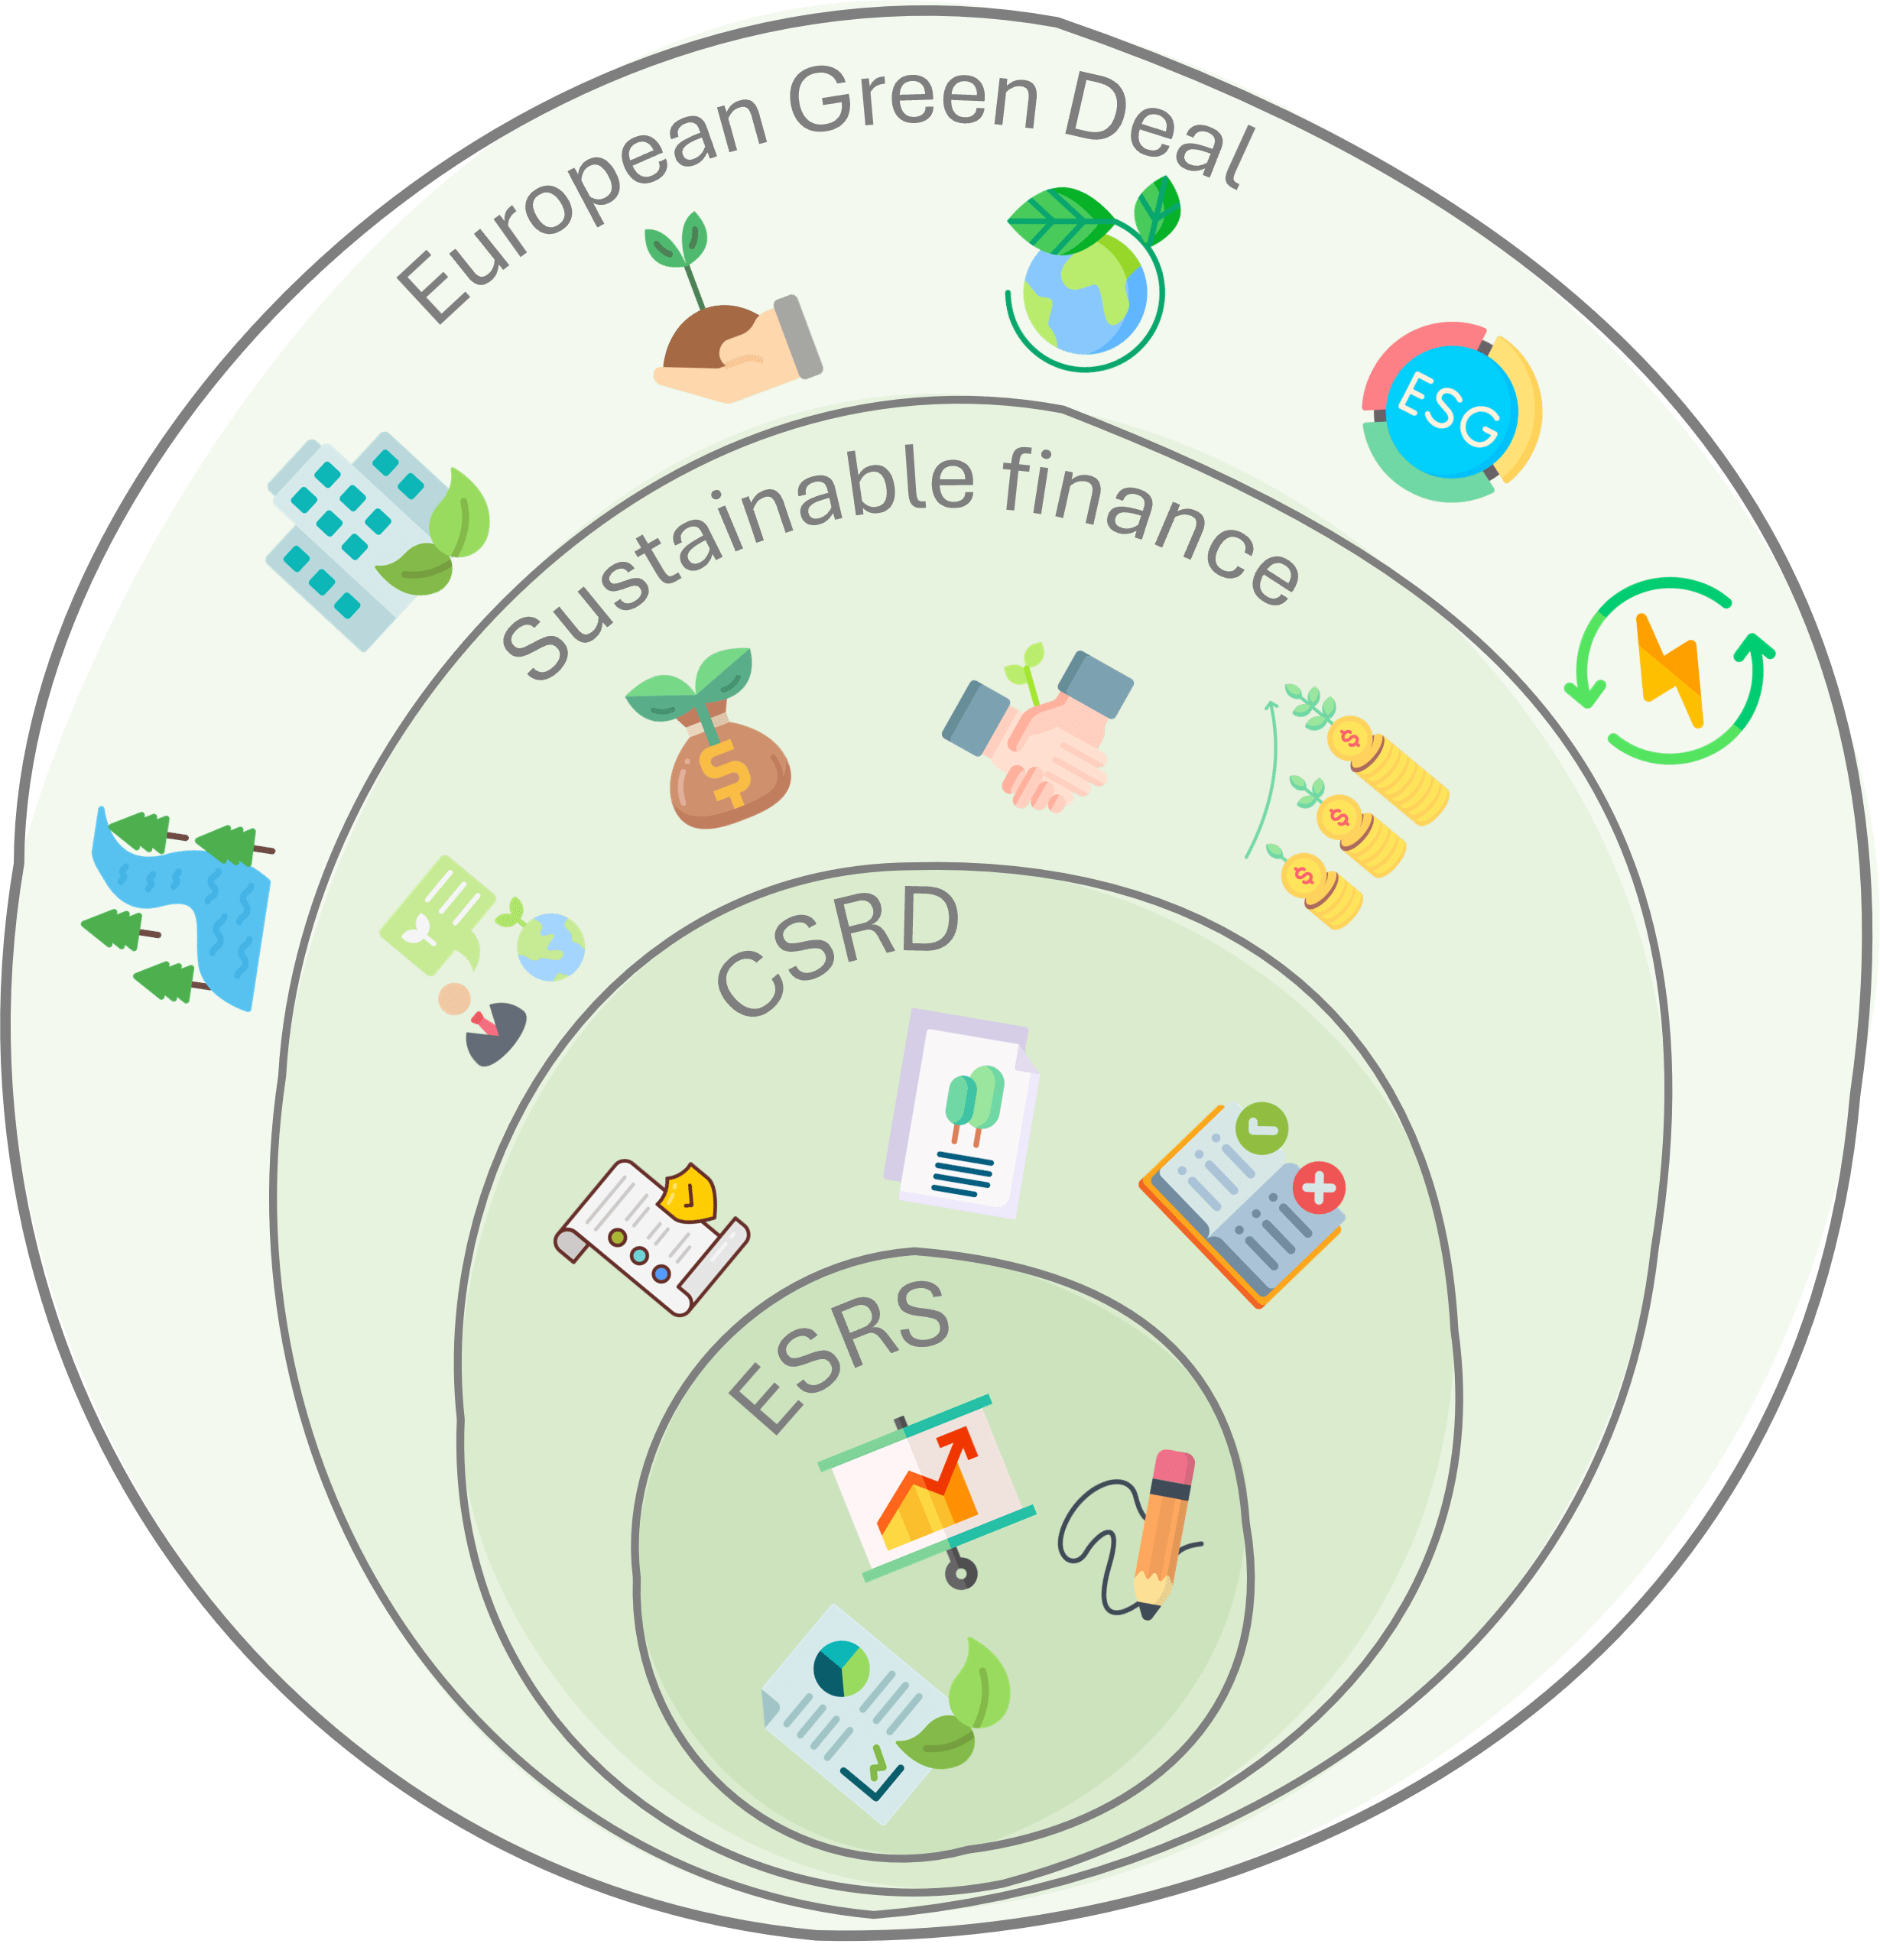
Βασικοί Άξονες – Αρχές της Οδηγίας CSRD για τη σύνταξη εκθέσεων βιωσιμότητας.
Αποτελούν κεντρικό πυλώνα για την επιτυχημένη εφαρμογή της Οδηγίας και απαιτούν από τις επιχειρήσεις να αναπτύξουν νέες διαδικασίες και να προσαρμοστούν σε υψηλότερα πρότυπα διαφάνειας και λογοδοσίας.

Slide 26
1. Ανάλυση Διπλής Ουσιαστικότητας (Double Materiality)
Ένα από τα βασικότερα χαρακτηριστικά της CSRD είναι η αρχή της «διπλής σημαντικότητας».
Οι επιχειρήσεις πρέπει να αναφέρουν:
πως τα θέματα βιωσιμότητας επηρεάζουν τις οικονομικές τους επιδόσεις (χρηματοοικονομική ουσιαστικότητα/ financial materiality) και
πώς οι ίδιες επηρεάζουν το περιβάλλον, την κοινωνία και τους ανθρώπους (ουσιαστικότητα των επιπτώσεων / impact materiality).
Εξασφαλίζει μια ολοκληρωμένη εικόνα του αποτυπώματος βιωσιμότητας μιας επιχείρησης. Περιλαμβάνει τη συνεργασία με τα ενδιαφερόμενα μέρη, την ανάλυση εσωτερικών και εξωτερικών παραγόντων, και την αξιολόγηση της ουσιαστικότητας των διαφόρων θεμάτων ESG.

Slide 27

1. Ανάλυση Διπλής Ουσιαστικότητας (Double Materiality)
Η αξιολόγηση της σημαντικότητας αποτελεί την αφετηρία για την υποβολή εκθέσεων βιωσιμότητας στο πλαίσιο των ESRS
Η διενέργεια αξιολόγησης της σημαντικότητας είναι απαραίτητη προκειμένου η επιχείρηση να εντοπίσει τις σημαντικές επιπτώσεις, τους κινδύνους και τις ευκαιρίες προς αναφορά.
Ένα θέμα θεωρείται ουσιώδες για μια εταιρεία:
A
εάν η επίδραση είναι σημαντική και από πλευράς οικονομικής ουσιαστικότητας (αν αναμένεται ότι θα προκαλέσει σημαντικές χρηματοοικονομικές συνέπειες στην επιχείρηση) και
B
από πλευράς ουσιαστικότητας επιπτώσεων στον άνθρωπο, στην κοινωνία ή στο περιβάλλον.
Καλείται ένα ευρύ φάσμα ενδιαφερομένων μερών να αξιολογήσουν ποιοτικά και ποσοτικά τους κινδύνους και τις ευκαιρίες μιας επιχείρησης στα θέματα ESG, αναγνωρίζοντας ποια θέματα είναι ουσιώδη για αυτές, ώστε να τα συμπεριλάβουν στην εταιρική Αναφορά Βιωσιμότητάς τους.
Είναι σημαντικό κάθε προσέγγιση να εξετάζεται αυτοτελώς.
Αν η επιχείρηση παραλείψει τις πληροφορίες που προβλέπονται από ένα σημείο δεδομένων το οποίο απορρέει από άλλη νομοθεσία της ΕΕ, δηλώνει ρητά ότι οι εν λόγω πληροφορίες είναι «μη σημαντικές».

Slide 28
1. Ανάλυση Διπλής Ουσιαστικότητας (Double Materiality)
Σχηματική αποτύπωση
Οι
επιχειρήσεις υποβάλλουν εκθέσεις:
για τις επιπτώσεις των δραστηριοτήτων τους στους ανθρώπους, την κοινωνία και το περιβάλλον
για τον τρόπο που τα θέματα βιωσιμότητας επηρεάζουν την ίδια την επιχείρηση
και

Slide 29
Ενσωμάτωση Πληροφοριών από την Αλυσίδα Αξίας – Stakeholder engagement
Η επόμενη πρόκληση που εισάγει η CSRD είναι ότι απαιτεί από τις επιχειρήσεις να ενσωματώνουν συγκεκριμένα δεδομένα που αφορούν τη βιώσιμη ανάπτυξη όχι μόνο από τις ίδιες, αλλά και από τους προμηθευτές, συνεργάτες και άλλους κρίσιμους παράγοντες της αλυσίδας αξίας.
Θεωρία της διαμοιραζόμενης αξίας
Ως διαμοιραζόμενη αξία μπορούν να χαρακτηριστούν οι πολιτικές και πρακτικές που μπορούν να βελτιώσουν την αξία της επιχείρησης με ταυτόχρονη καλυτέρευση των οικονομικών και κοινωνικών συνθηκών που χαρακτηρίζουν την οικονομία στην οποία δραστηριοποιούνται.
Θεωρία των ενδιαφερόμενων μερών (Stakeholders) ή συμμετόχων
Τα ενδιαφερόμενα μέρη αποτελούν το περιβάλλον (άμεσο και έμμεσο) το οποίο αλληλεπιδρά με την επιχείρηση και έχει ενδιαφέρον από τις δραστηριότητες της και επηρεάζεται από τον τρόπο που ασκείται η επιχειρηματική δραστηριότητα.
Άμεσα ενδιαφερόμενοι σε μία επιχείρηση είναι οι μέτοχοι, οι εργαζόμενοι, οι δανειστές-πιστωτές, καταναλωτές, ενώ ως έμμεσα ενδιαφερόμενοι μπορούν να θεωρηθούν το Κράτος, η τοπική κοινωνία όπου δραστηριοποιείται η εταιρεία, μη κυβερνητικές οργανώσεις κ.α.
Διεθνής Συμφωνία Παρίσι για την κλιματική αλλαγή 2015: οι επιχειρήσεις και ευρύτερα αναγνωριζόμενες οντότητες διεθνώς ως «non-state actors», αναγνωρίζονται ως βασικοί συντελεστές («key players») στην επίτευξη της παγκόσμιας πρόκλησης για την «από-ανθρακοποίηση».

Slide 30
Έλεγχος ποιοτικών παραμέτρων
Κατανόηση των θεμάτων βιωσιμότητας
Αναγνώριση της υφιστάμενης ή δυνητικής επίδρασης
Αξιολόγηση της επίδρασης, των κινδύνων και των ευκαιριών
ΟΥΣΙΩΔΕΙΣ ΚΙΝΔΥΝΟΙ ΚΑΙ ΕΥΚΑΙΡΙΕΣ
Κατά την κατάρτιση της οικείας δήλωσης βιωσιμότητας, η επιχείρηση εξασφαλίζει:
A
τα θεμελιώδη ποιοτικά χαρακτηριστικά των πληροφοριών, δηλαδή τη συνάφεια και την πιστή απεικόνιση και
B
τη βελτίωση των ποιοτικών χαρακτηριστικών των πληροφοριών, δηλαδή της συγκρισιμότητας, της επαληθευσιμότητας και της κατανοητότητας.

Slide 31
«Επιπτώσεις, κίνδυνοι και ευκαιρίες»
Αντικατοπτρίζουν την προοπτική διπλής σημαντικότητας των ESRS
ΕΠΙΠΤΩΣΕΙΣ
ο όρος «επιπτώσεις» αναφέρεται σε θετικές και αρνητικές επιπτώσεις που σχετίζονται με τη βιωσιμότητα και συνδέονται με τις δραστηριότητες της επιχείρησης, όπως εντοπίζονται μέσω αξιολόγησης της σημαντικότητας αντικτύπου. Αναφέρεται τόσο στις πραγματικές επιπτώσεις όσο και στις δυνητικές μελλοντικές επιπτώσεις.
ΚΙΝΔΥΝΟΙ ΚΑΙ ΕΥΚΑΙΡΙΕΣ
Ο όρος «κίνδυνοι και ευκαιρίες» αναφέρεται στους χρηματοοικονομικούς κινδύνους και ευκαιρίες της επιχείρησης που σχετίζονται με τη βιωσιμότητα, συμπεριλαμβανομένων εκείνων που απορρέουν από εξαρτήσεις από φυσικούς, ανθρώπινους και κοινωνικούς πόρους, όπως εντοπίζονται μέσω αξιολόγησης της χρηματοοικονομικής σημαντικότητας.

Slide 32
Εναρμόνιση με κοινά πρότυπα (ESRS)
ΚΑΝΟΝΙΣΜΟΣ (ΕΕ) 2023/2772 ΤΗΣ ΕΠΙΤΡΟΠΗΣ
Εφαρμόζεται από την 1η Ιανουαρίου 2024 για τα οικονομικά έτη που αρχίζουν την 1η Ιανουαρίου 2024 ή μεταγενέστερα
Η CSRD εισάγει τα Ευρωπαϊκά Πρότυπα Αναφοράς Βιωσιμότητας (European Sustainability Reporting Standards – ESRS), διασφαλίζοντας ότι όλες οι επιχειρήσεις θα ακολουθούν ένα ενιαίο σύστημα αναφοράς. Σε αντίθεση με τη NFRD, η οποία παρείχε μεγαλύτερη ευελιξία, η CSRD καθιστά υποχρεωτική τη συμμόρφωση με συγκεκριμένα πρότυπα, ενισχύοντας τη συγκρισιμότητα των δεδομένων.
Τα ESRS απαιτούν και διασφαλίζουν ότι οι εταιρείες θα παρέχουν συνεκτικές και αξιόπιστες πληροφορίες σχετικά με τις πρακτικές, τις επιπτώσεις και τις επιδόσεις τους σε σχέση με περιβαλλοντικά, κοινωνικά και θέματα διακυβέρνησης.
Η προσέγγισή τους είναι η προβλεπτική διαχείριση των αρνητικών επιδράσεων και των κινδύνων και η ενδυνάμωση της ικανότητας να διαχειριστούν τους κινδύνους. Μια επιχείρηση θα πρέπει να:
A
αναφέρει ποιους κανόνες εφαρμόζει, και να εξηγεί πως τους εφαρμόζει στην περίπτωσή της
B
προσδιορίζει και αξιολογεί τον αρνητικό αντίκτυπο που έχει ή μπορεί να δημιουργηθεί από τις δραστηριότητές της
Γ
να προβλέψει και να σταματήσει τη ζημιά, ακόμη και αν δεν έχει καταφέρει να την προβλέψει, θα πρέπει να βρει τον τρόπο για να την θεραπεύσει.
Τα ESRS περιλαμβάνουν το σύνολο των δεικτών (ΚΡΙ’s) που θα πρέπει να δημοσιεύονται από τις εταιρείες στις εκθέσεις βιωσιμότητας, καθώς και οδηγίες για τον υπολογισμό και την παρουσίαση των δεικτών αυτών.
Στις 11.07.2025 η Επιτροπή υιοθέτησε τον Κανονισμό «Γρήγορη Λύση» (τροποποιεί τον Κανον. 2023/2772) (δημοσιεύθηκε ΕΕ 10.11.2025, σε ισχύ 13.11.2025 ) που επιτρέπει στις εταιρείες να παραλείπουν για τα οικ. έτη 2025 και 2026 τις ίδιες πληροφορίες που παρέλειψαν για το 2024. Απλοποιημένα ESRS (Omnibus I): Το EFRAG δημοσίευσε σχέδιο απλοποιημένων ESRS στις 03.12.2025, με μείωση υποχρεωτικών σημείων δεδομένων από 1.073 σε 320 (-70%), κατάργηση τομεακών ESRS, σαφέστερες οδηγίες για διπλή ουσιαστικότητα και αξιολόγηση που δεν επαναλαμβάνεται ετησίως. Η κατ' εξουσιοδότηση πράξη Επιτροπής για τα τελικά απλοποιημένα ESRS αναμένεται έως Σεπτέμβριο 2026 (διαβούλευση Q2 2026).

Slide 33
Βασικοί δείκτες Μέτρησης Απόδοσης & Βελτίωσης
Πολιτικές, Δράσεις, Στόχοι και Δείκτες Επίδοσης
Διακυβέρνηση
& Στρατηγική
Αποστολή Όραμα
Αξίες
Σκοπός

Slide 34
Δέουσα Επιμέλεια
(!) Εφαρμογή του ΚΑΝΟΝΑ «ΔΕΝ ΠΡΟΚΑΛΩ ΑΡΝΗΤΙΚΟ ΑΝΤΙΚΤΥΠΟ» (DO NO HARM)
Για τη σύνταξη έκθεσης εταιρικής βιωσιμότητας η CSRD προβλέπει τη διεξαγωγή δέουσας επιμέλειας (due diligence) για τον εντοπισμό, την πρόληψη και τον μετριασμό των κινδύνων που σχετίζονται με τη βιωσιμότητα.
Η δέουσα επιμέλεια είναι η διαδικασία με την οποία οι επιχειρήσεις
Εντοπίζουν | λαμβάνουν υπόψη | μετριάζουν | προλαμβάνουν
τον τρόπο με τον οποίο αντιμετωπίζουν τις πραγματικές και δυνητικές αρνητικές επιπτώσεις στο περιβάλλον και στους ανθρώπους, που συνδέονται με τις δραστηριότητές τους.
Σε αυτές περιλαμβάνονται οι αρνητικές επιπτώσεις που συνδέονται με τις δραστηριότητες της ίδιας της επιχείρησης και την ανάντη και κατάντη αξιακή αλυσίδα της, μεταξύ άλλων μέσω των προϊόντων ή των υπηρεσιών της, καθώς και μέσω των επιχειρηματικών της σχέσεων.
Η CSRD:
απαιτεί από τις εταιρείες να ενσωματώνουν τη δέουσα επιμέλεια στις πολιτικές τους, να εντοπίζουν τους πραγματικούς ή δυνητικούς κινδύνους για τα ανθρώπινα δικαιώματα και το περιβάλλον, να προλαμβάνουν ή να μετριάζουν τις δυνητικές αρνητικές συνέπειες και να τερματίζουν ή να ελαχιστοποιούν τις πραγματικές επιπτώσεις.
Οι εταιρείες υποχρεούνται, επίσης, να θεσπίζουν και να διατηρούν ενεργή συγκεκριμένη διαδικασία υποβολής καταγγελιών, να παρακολουθούν την αποτελεσματικότητα των πολιτικών και των μέτρων δέουσας επιμέλειας και να ανακοινώνουν δημοσίως τα σχετικά μέτρα που λαμβάνουν.

Slide 35

Δέουσα Επιμέλεια
Πώς διενεργείται;
Ενσωμάτωση πρακτικών δέουσας επιμέλειας στη λειτουργία και τη στρατηγική της εταιρείας
Συμπερίληψη των ενδιαφερομένων μερών στην αναγνώριση των επιδράσεων της εταιρείας
Αναγνώριση και διαχείριση αρνητικών επιδράσεων στην κοινωνία και το περιβάλλον
Λήψη μέτρων για την αντιμετώπιση των αρνητικών επιδράσεων
Παρακολούθηση της αποτελεσματικότητας των μέτρων

Slide 36
Μέσο - μακροπρόθεσμοι Στόχοι
Η περίοδος αναφοράς για τη δήλωση βιωσιμότητας της επιχείρησης είναι συνεπής με εκείνη των οικονομικών της καταστάσεων
Κατά την κατάρτιση της οικείας δήλωσης βιωσιμότητας, η επιχείρηση υιοθετεί τα ακόλουθα χρονικά διαστήματα στη λήξη της περιόδου αναφοράς:
A
B
Γ
για τον βραχυπρόθεσμο ορίζοντα: την περίοδο που υιοθετεί η επιχείρηση ως περίοδο αναφοράς στις οικονομικές καταστάσεις της
για τον μεσοπρόθεσμο ορίζοντα: από το τέλος της βραχυπρόθεσμης περιόδου αναφοράς που ορίζεται στο στοιχείο α) έως και 5 έτη και
για τον μακροπρόθεσμο ορίζοντα: περισσότερο από 5 έτη.
Σχεδιασμός ενοποιημένου προϋπολογισμού, σε συνάρτηση με μέσο και μακροπρόθεσμους στόχους EU TAXONOMY – άρθρο 8: οι μη χρηματοπιστωτικές επιχειρήσεις γνωστοποιούν τα ακόλουθα:
α) το ποσοστό του κύκλου εργασιών τους από προϊόντα ή υπηρεσίες που συνδέονται με οικονομικές δραστηριότητες που χαρακτηρίζονται ως περιβαλλοντικά βιώσιμες βάσει των άρθρων 3 και 9, και
β) το ποσοστό των κεφαλαιουχικών δαπανών τους και η αναλογία των λειτουργικών δαπανών τους που σχετίζονται με περιουσιακά στοιχεία ή διαδικασίες που συνδέονται με οικονομικές δραστηριότητες που χαρακτηρίζονται ως περιβαλλοντικά βιώσιμες βάσει των άρθρων 3 και 9.
Σημείωση: Από 28.01.2026 (Κανον. EU 2026/73), εισάγεται κατώφλι υλικότητας: δραστηριότητες που αντιπροσωπεύουν <10% κύκλου εργασιών, CapEx ή OpEx εξαιρούνται από αξιολόγηση alignment. Για χρήση 2025: μεταβατική επιλογή εφαρμογής παλαιών ή νέων κανόνων (με ρητή δήλωση στην έκθεση).
Όταν η επιχείρηση υποβάλλει εκθέσεις σε ενοποιημένο επίπεδο, προχωρά στην αξιολόγηση των σημαντικών επιπτώσεων, κινδύνων και ευκαιριών για ολόκληρο τον ενοποιημένο όμιλο, ανεξάρτητα από τη νομική δομή του ομίλου.

Slide 37

Διασφάλιση Μη Χρηματοοικονομικών Πληροφοριών
Η CSRD επιβάλλει τον υποχρεωτικό έλεγχο των μη χρηματοοικονομικών αναφορών από ανεξάρτητους φορείς διασφάλισης, ώστε να διασφαλίζεται η αξιοπιστία των δεδομένων. Αντίθετα, η NFRD δεν απαιτούσε εξωτερική διασφάλιση, κάτι που συχνά οδηγούσε σε μειωμένη εμπιστοσύνη στα δημοσιευμένα στοιχεία.
Μέχρι τώρα, πολλές επιχειρήσεις δημοσίευαν εκθέσεις βιωσιμότητας και εταιρικής κοινωνικής ευθύνης χωρίς να υπόκεινται σε εξωτερικούς ελέγχους ή διαδικασίες διασφάλισης.
Αυτή η απαίτηση ενισχύει τη διαφάνεια και την αξιοπιστία των πληροφοριών, καθιστώντας τες πιο υπεύθυνες απέναντι στους επενδυτές, τους καταναλωτές και τα λοιπά ενδιαφερόμενα μέρη.
Ν. 5164/2024: Οι ορκωτοί ελεγκτές λογιστές και οι ελεγκτικές εταιρείες διενεργούν τη διασφάλιση της υποβολής εκθέσεων βιωσιμότητας, σύμφωνα με τα πρότυπα διασφάλισης που θεσπίζει η Ευρωπαϊκή Επιτροπή σύμφωνα με την παρ. 3 του άρθρου 26α της Οδηγίας 2006/43/ΕΚ του Ευρωπαϊκού Κοινοβουλίου και του Συμβουλίου.
Με απόφαση του Υπουργού Ανάπτυξης μπορούν να καθορίζονται εθνικά πρότυπα, διαδικασίες ή απαιτήσεις διασφάλισης, εφόσον η Ευρωπαϊκή Επιτροπή δεν έχει υιοθετήσει πρότυπο διασφάλισης που να καλύπτει το ίδιο αντικείμενο.
Omnibus I (2026): Η μετάβαση από limited σε reasonable assurance καταργείται μόνιμα. Τα πρότυπα limited assurance υιοθετούνται έως 01.07.2027.

Slide 38
Διασφάλιση Μη Χρηματοοικονομικών Πληροφοριών
Τα αποτελέσματα της διασφάλισης της υποβολής των Εκθέσεων Βιωσιμότητας από τον ελεγκτή παρουσιάζονται σε Έκθεση Διασφάλισης. Η εν λόγω έκθεση συντάσσεται εγγράφως σύμφωνα με τις απαιτήσεις των προτύπων διασφάλισης που θεσπίζει η Ευρωπαϊκή Επιτροπή και περιλαμβάνει:
Προσδιορισμό της οντότητας της οποίας η Έκθεση Βιωσιμότητας αποτελεί αντικείμενο, της ετήσιας ή ενοποιημένης έκθεσης βιωσιμότητας, της περιόδου που καλύπτει και το πλαίσιο των εκθέσεων βιωσιμότητα που εφαρμόστηκε.
Περιγραφή του πεδίου εφαρμογής της διασφάλισης της υποβολής των Εκθέσεων Βιωσιμότητας.
Διατύπωση γνώμης επί της έκθεσης βιωσιμότητας.

Slide 39

ESRS

Slide 40
Κατηγορίες προτύπων ESRS
Υπάρχουν πλέον δύο κατηγορίες ESRS:
α) οριζόντια πρότυπα
β) θεματικά πρότυπα (περιβαλλοντικά, κοινωνικά και σχετικά με τη διακυβέρνηση πρότυπα)
(!) Η κατηγορία γ) ειδικά τομεακά πρότυπα ΚΑΤΑΡΓΗΘΗΚΕ με την Οδηγία Omnibus I (ΕΕ) 2026/470 (σε ισχύ 18.03.2026). Η υποχρέωση της Επιτροπής να υιοθετήσει δεσμευτικά τομεακά πρότυπα αφαιρέθηκε. Ενδέχεται να ακολουθήσουν μη δεσμευτικές κατευθυντήριες οδηγίες (guidance) σε μεταγενέστερο στάδιο.
Τα οριζόντια πρότυπα και τα θεματικά πρότυπα είναι ανεξάρτητα από τομείς, γεγονός που σημαίνει ότι εφαρμόζονται σε όλες τις επιχειρήσεις, ανεξάρτητα από τους τομείς στους οποίους δραστηριοποιείται η επιχείρηση.

Slide 41
Κατηγορίες προτύπων ESRS
Τί αναμένεται βάσει του Omnibus I — Οδηγία (ΕΕ) 2026/470 (σε ισχύ 18.03.2026)
Oι βασικές απλοποιήσεις που προτείνει η EFRAG (12/2025) αφορούν:
Τα υποχρεωτικά δεδομένα που πρέπει να αναφέρουν οι επιχειρήσεις μειώνονται κατά 61%, ενώ καταργούνται όλα τα προαιρετικά.
Έμφαση στην καλύτερη αναγνωσιμότητα/συνοπτικότητα των δηλώσεων βιωσιμότητας και καλύτερη συμπερίληψη στις εταιρικές αναφορές στο σύνολό τους
Το Double Materiality Assessment (DMA) απλοποιείται - επιλέγονται μόνο ουσιώδεις sub-topics. Επιπλέον δεν θα απαιτείται ετήσια διεξαγωγή DMA, εκτός αν υπάρχουν σημαντικές αλλαγές.
Εισάγεται ειδική μνεία αναλογικότητας, ώστε να μπορούν να παρέχονται ρεαλιστικά και υποστηρίξιμα στοιχεία από τις εταιρείες χωρίς δυσανάλογο κόστος (-44%) > ενσωμάτωση της βιωσιμότητας στην «επικοινωνία» με την αγορά, πέρα ​​από τη συμμόρφωση.
Μεγαλύτερη ευελιξία στη συλλογή δεδομένων από την εφοδιαστική αλυσίδα, ακόμη και με χρήση εκτιμήσεων αντί πρωτογενών δεδομένων, όπου δεν υπάρχει πρόσβαση σε αυτά.
Ενίσχυση διαλειτουργικότητας με διεθνή πρότυπα, διευκολύνοντας τη συγκρισιμότητα και την ευθυγράμμιση με τις παγκόσμιες απαιτήσεις ESG.
1. Απλοποιημένα ESRS. Μείωση υποχρεωτικών σημείων δεδομένων από 1.073 → 320 (-70%). Σχέδιο EFRAG: 03.12.2025. Τελικά ESRS: κατ' εξουσιοδότηση πράξη Επιτροπής αναμένεται έως Σεπτέμβριο 2026.
2. Κατάργηση τομεακών ESRS. Δεν θα εκδοθούν δεσμευτικά τομεακά πρότυπα. Ενδέχεται να ακολουθήσουν μη δεσμευτικές κατευθυντήριες οδηγίες.

Slide 42
ESRS
General
Environment
Social
Governance
ESRS 1 - General requirements
ESRS El - Climate change
ESRS S1 - Own workforce
ESRS G 1 - Business conduct
ESRS 2 - General disclosures
ESRS E2 - Pollution
ESRS S2 - Workers in the value chain
ESRS E3 - Water and marine resources
ESRS S3 - Consumers and end-users
ESRS E4 – Biodiversity and ecosystems
ESRS S4 - Affected communities
ESRS E5 – Resources use and circular economy
https://www.emisoft.com/

Slide 43
ESRS 1
Το ESRS 1 καλύπτει γενικές απαιτήσεις και αρχές που πρέπει να εφαρμόζουν οι εταιρείες σε όλες τις πτυχές της υποβολής εκθέσεων βιωσιμότητας.
Xρησιμεύει ως βάση για όλα τα πρότυπα ESRS, θεσπίζοντας τις βασικές αρχές που πρέπει να ακολουθούν οι εταιρείες κατά την προετοιμασία των εκθέσεων βιωσιμότητας (δέουσα επιμέλεια, χρονικός ορίζοντας, διπλή ουσιαστικότητα κλπ.), οι οποίες θα πρέπει να αναφέρονται και τεκμηριώνονται κατά τη σύνταξη της έκθεσης βιωσιμότητας.
Παρέχει διαρθρωτική καθοδήγηση σχετικά με τον τρόπο με τον οποίο οι εταιρείες πρέπει να προσεγγίσουν τις υποχρεώσεις υποβολής εκθέσεων, διασφαλίζοντας ότι όλες οι γνωστοποιήσεις είναι συγκρίσιμες, επαληθεύσιμες, σχετικές και σημαντικές για τα ενδιαφερόμενα μέρη.
Απαιτεί ποιότητα και αξιοπιστία δεδομένων: Οι εκθέσεις πρέπει να είναι ακριβείς, επαληθεύσιμες και ισορροπημένες, ακολουθώντας ποιοτικά χαρακτηριστικά παρόμοια με τις οικονομικές καταστάσεις.
Οι εταιρείες πρέπει να παρέχουν τόσο ιστορικά δεδομένα όσο και μακροπρόθεσμους στόχους βιωσιμότητας, διασφαλίζοντας διαφάνεια σχετικά με μελλοντικούς κινδύνους και ευκαιρίες. (χρονικός ορίζοντας για γνωστοποιήσεις).

Slide 44
ESRS 2
Το ESRS 2 θεσπίζει απαιτήσεις γνωστοποίησης σχετικά με τις πληροφορίες που παρέχει η επιχείρηση σε γενικό επίπεδο για όλα τα σημαντικά θέματα βιωσιμότητας σχετικά με τους κάτωθι βασικούς δείκτες και τομείς:
Διακυβέρνηση (Governance) Ο ρόλος των διοικητικών οργάνων στη διαχείριση των θεμάτων βιωσιμότητας, η πληροφόρησή τους σχετικά με αυτά τα θέματα, η ενσωμάτωση κινήτρων βιωσιμότητας για τα στελέχη, οι διαδικασίες δέουσας επιμέλειας σε θέματα βιωσιμότητας κλπ.
Στρατηγική (Strategy) Η θέση της εταιρίας στην αγορά, το επιχειρηματικό της μοντέλο, η στρατηγική της και η ευρύτερη αλυσίδα αξίας της, ο τρόπος που λαμβάνει υπόψη τα ενδιαφερόμενα μέρη της στη στρατηγική και το επιχειρηματικό της μοντέλο, κλπ.
Διαχείριση επιδράσεων, κινδύνων και ευκαιριών (Impact, risk and opportunity management) Η διαδικασία Μελέτης Ουσιαστικότητας, οι δείκτες που δημοσιεύονται και τυχόν ελλείψεις, οι πολιτικές και τα μέτρα που ρυθμίζουν/αντιμετωπίζουν τα ουσιαστικά θέματα.
Δεδομένα και στόχοι (Metrics and targets) : οι επιδόσεις της επιχείρησης, μεταξύ άλλων στόχοι που έχει θέσει και πρόοδος που έχει σημειωθεί ως προς την επίτευξή τους.
(!) Για τα θέματα που δεν καλύπτονται από κάποιο πρότυπο, η εταιρία είναι υποχρεωμένη να δημοσιεύσει δικούς της δείκτες/στοιχεία προκειμένου να γίνει κατανοητή η επίδρασή της.

Slide 45
ESRS E
Πρότυπα
Δείκτες (ενδεικτικά)
ESRS E1: Κλιματική Αλλαγή
ESRS E2: Ρύπανση
ESRS E3: Υδάτινοι και θαλάσσιοι πόροι
ESRS E4: Βιοποικιλότητα και οικοσυστήματα
ESRS E5: Κατανάλωση πόρων και κυκλική οικονομία
Σχέδιο μετάβασης για μετριασμό της κλιματικής αλλαγής
Εκπομπές GHG Scope 1,2,3 Εκπομπές προς τον αέρα, το νερό, που επηρεάζουν το όζον, microplastics, κλπ.
Πιθανή χρημα/κή επίδραση της ρύπανσης
Κατανάλωση νερού και στόχοι κατανάλωσης
Σχέδιο μετάβασης για την βιοποικιλότητα και τα οικοσυστήματα
Μέγεθος αποβλήτων (συνολικό βάρος υλικών, προϊόντων, κλπ.)

Slide 46
ESRS S
Πρότυπα
Δείκτες (ενδεικτικά)
Δείκτες διαφορετικότητας εργαζομένων
Επάρκεια αμοιβών εργαζομένων
Υγεία & Ασφάλεια εργαζομένων
Διαδικασίες συνομιλίας με εργαζομένους της αλυσίδας αξίας και εκπροσώπους τους
Δράσεις για την αντιμετώπιση αρνητικών επιπτώσεων στις κοινότητες
Πολιτικές για τους καταναλωτές και τους τελικούς χρήστες
ESRS E1: Εργαζόμενοι εταιρίας
ESRS E2: Εργαζόμενοι αλυσίδας αξίας
ESRS E3: Κοινότητες που επηρεάζονται
ESRS E4: Καταναλωτές και τελικοί χρήστες

Slide 47
ESRS G
Το ESRS G1 αξιολογεί τη δράση μιας εταιρείας σε θέματα που σχετίζονται με την Επιχειρηματική ηθική και Δεοντολογία.
Εταιρική Διακυβέρνηση, αξιολογούνται οι εξής δείκτες:
Επιχειρηματική Κουλτούρα
Διοικητικό Συμβούλιο
Ακίνητα
Στρατηγική και Πολιτικές
Σύστημα Αμοιβών /Λογιστική Διαχείριση /Πρακτικές εξόφλησης υποχρεώσεων
Εταιρικές Αξίες
Διαφθορά /Μη θεμιτές ανταγωνιστικές πρακτικές
Διαφάνεια & Δημοσιοποίηση μη οικονομικών πληροφοριών
Οι εταιρίες καλούνται να περιγράψουν τη διαχείριση σχέσεων, όπου μπορεί να συμπεριλαμβάνονται δείκτες όπως μεταξύ άλλων:
Η σύνδεση μεταξύ δραστηριοτήτων για την αποφυγή των επιπτώσεων διαταραχών στην εφοδιαστική αλυσίδα
Η εκπαίδευση του εργατικού δυναμικού της επιχείρησης στον τομέα των προμηθειών/αλυσίδων εφοδιασμού σχετικά με τη δέσμευση και τον διάλογο με τους προμηθευτές
Ο έλεγχος και η αξιολόγηση των κοινωνικών και περιβαλλοντικών επιδόσεων των προμηθευτών
Πρότυπο
ESRS G1: Επιχειρηματικότητα (Business conduct)

Slide 48
Υιοθέτηση Κριτηρίων ESG
Καθορισμός των ουσιαστικών για την επιχείρηση και τα ενδιαφερόμενα μέρη παραγόντων
Συλλογή και καταγραφή στοιχείων
Μέτρηση – Ποσοτικοποίηση
Δημοσιοποίηση

Slide 49




ESRS
Η δομή της έκθεσης βιωσιμότητας βάσει των νέων προτύπων
Οι εκθέσεις βιωσιμότητας αναμένεται να χωρίζονται σε 4 διακριτά μέρη:
1. Γενικές πληροφορίες
2. Περιβαλλοντικές πληροφορίες
3. Κοινωνικές πληροφορίες
4. Πληροφορίες διακυβέρνησης
ESRS 2
Συγκεκριμένοι δείκτες από τα θεματικά πρότυπα
Επιπλέον δείκτες από πρότυπα ανά δραστηριότητα
Ταξινομία ΕΕ(διακριτά από τις υπόλοιπες πληροφορίες)
ESRS E1
ESRS E2
ESRS E3
ESRS E4
ESRS E5
ESRS S1
ESRS S2
ESRS S3
ESRS S4
ESRS G1

Slide 50
VSME’s
Στις 17 Δεκεμβρίου 2024 η EFRAG παρουσίασε το Εθελοντικό Πρότυπο Αναφοράς Βιωσιμότητας για Μη Εισηγμένες Μικρό Μεσαίες Εταιρείες (VSME), το οποίο υιοθετήθηκε από την Επιτροπή με τη Σύσταση C(2025) 4984 final/30-07-2025. Πλεόν, το Omnibus I υποχρεώνει την Επιτροπή να υιοθετήσει κατ' εξουσιοδότηση πράξη με το VSME ως εθελοντικό πρότυπο αναφοράς έως τις 19 Ιουλίου του 2026, διευρύνοντας τη χρήση του σε όλες τις εταιρείες εκτός πεδίου CSRD. Εταιρείες με <1.000 εργαζόμενους δικαιούνται να αρνηθούν παροχή πληροφοριών πέραν του VSME (value chain cap).
Σε αντίθεση με το νομικά δεσμευτικό ESRS, το VSME είναι εθελοντικό, παρέχοντας ευελιξία στις ΜΜΕ, ενώ παράλληλα προωθεί την υιοθέτηση ισχυρών πρακτικών βιωσιμότητας.
Το πρότυπο VSME προσφέρει:
Σύνδεση με Ολόκληρη την Αλυσίδας Αξίας: Με την ευθυγράμμιση με τις αρχές του ESRS, το πρότυπο VSME βοηθά τις ΜΜΕ να παρέχουν δεδομένα βιωσιμότητας που απαιτούνται από μεγάλες επιχειρήσεις και επενδυτές.
Βελτίωση Επιχειρησιακής Αποδοτικότητας: Επιτρέπει στις ΜΜΕ να διαχειρίζονται καλύτερα περιβαλλοντικές και κοινωνικές προκλήσεις, αυξάνοντας την ανθεκτικότητά τους.
Υποστήριξη Βιώσιμης Ανάπτυξης: Ενθαρρύνει τις ΜΜΕ να συμβάλλουν στους ευρύτερους κοινωνικούς στόχους, συμπεριλαμβανομένων των στόχων της ΕΕ για βιωσιμότητα και κλιματική αλλαγή.

Slide 51
VSME’s
Το VSME περιλαμβάνει δύο ενότητες:
Βασική Ενότητα: Καλύπτει βασικές γνωστοποιήσεις, όπως κατανάλωση ενέργειας, υγεία και ασφάλεια εργαζομένων, και εταιρική διακυβέρνηση.
Συμπληρωματική Ενότητα: Προσθέτει λεπτομερείς δείκτες για ΜΜΕ που συνεργάζονται με απαιτητικούς ενδιαφερόμενους, όπως τράπεζες ή μεγάλες επιχειρήσεις.
Αξιολόγηση Ουσιαστικότητας: Ενώ το ESRS εφαρμόζει ένα αυστηρό πλαίσιο αξιολόγησης, το VSME επιτρέπει στις ΜΜΕ να παραλείπουν γνωστοποιήσεις που δεν θεωρούνται εφαρμόσιμες στις συνθήκες τους (if applicable).

Slide 52
ESG OFFICER

Slide 53
ESG OFFICER
Αύξηση της εθελοντικής εφαρμογής κριτηρίων ESG
Απαραίτητος ο ρόλος του ESG Officer
Σύνθετο κανονιστικό πλαίσιο
Σύνταξη Εκθέσεων Βιωσιμότητας
Σχεδιασμός και υλοποίηση μετάβασης

Slide 54




Βασικές έννοιες για την ενσωμάτωση των ESG
Βιώσιμο επιχειρηματικό μοντέλο
Στρατηγική Μετάβασης
Stakeholder Engagement
Διακυβέρνηση

Slide 55
Βασικές έννοιες για την ενσωμάτωση των ESG
Το βιώσιμο επιχειρηματικό μοντέλο προσφέρει, δημιουργεί και διατηρεί αξία για όλους του συμ-μετόχους, χωρίς να εξαντλεί το οικονομικό, φυσικό και κοινωνικό κεφάλαιο, από το οποίο εξαρτάται για να παράγει αξία
Βιώσιμο επιχειρηματικό μοντέλο

Slide 56
Βασικές έννοιες για την ενσωμάτωση των ESG
Μηχανισμός Δίκαιης Μετάβασης: εργαλείο διασφάλισης ότι η μετάβαση σε μια κλιματική ουδέτερη οικονομία θα πραγματοποιηθεί με δίκαιο τρόπο, χωρίς να μείνει κανείς πίσω (μεγαλύτερη ένταξη ανθρώπων, επενδύσεις στην εκπαίδευση).
Στρατηγική Μετάβασης
Απαιτείται Εταιρικό Σχέδιο Μετάβασης
[σύνολο βιώσιμων πρακτικών προς την κατεύθυνση της αειοφορίας]
Βασικό χαρακτηριστικό είναι ότι η εταιρεία αναγνωρίζει την επίδρασή της, τις ευκαιρίες και τα ρίσκα στο περιβάλλον (E), στην κοινωνία (S) και διέπεται από διαφανείς μεθόδους διακυβέρνησης (G).

Slide 57

Agenda 2030 των Ηνωμένων Εθνών για την Βιώσιμη Ανάπτυξη – 17 στόχοι Βιώσιμης Ανάπτυξης (ΣΒΑ)

Slide 58
Εταιρικό Σχέδιο Μετάβασης
Παραδείγματα
Σχεδιασμός της μετάβασης σε ένα καθαρότερο μέλλον, λαμβάνοντας υπόψη τους 17 Στόχους ΣΒΑ
Βιώσιμες αλυσίδες εφοδιασμού (εφοδιαστική αλυσίδα)
Ενσωμάτωση των αρχών της βιώσιμης ανάπτυξης στην επιχειρηματική στρατηγική μπορεί να οδηγήσει στην καινοτομία και την δυναμική ανάπτυξη των εταιρειών
Εταιρική Φιλανθρωπία
Παράγοντες μετάβασης
1. Στρατηγική και Πολιτικές
2. Κανονιστικό Πλαίσιο
3. Οικονομικοί Παράγοντες (Διαθεσιμότητα πόρων)
4. Δημόσια Συναίνεση
5. Τεχνολογία
6. Υποδομές
7. Ανθρώπινο Δυναμικό

Slide 59
Βασικές έννοιες για την ενσωμάτωση των ESG
Στρατηγική διαβούλευσης και εμπλοκής με (μη) επηρεαζόμενα μέρη
Μέτοχοι /Επενδυτές/Δανειστές
Εργαζόμενοι (και στην αλυσίδα αξίας)
Πελάτες / Καταναλωτές/Προμηθευτές
Τοπική Κοινωνία
Δήμος/Κοινότητα
Stakeholder Engagement

Slide 60
Βασικές έννοιες για την ενσωμάτωση των ESG
Δέουσα Επιμέλεια για τη διαφάνεια στην διακυβέρνηση – μείωση τυχόν αρνητικών επιπτώσεων
Διακυβέρνηση

Slide 61
Ο ρόλος του ESG Officer
Κατανόηση θεσμικού πλαισίου και παρακολούθηση της διαρκούς εξέλιξής του
Ενημέρωση (με πειθώ) της Διοίκησης των επιχειρήσεων σχετικά με το νέο πλαίσιο, προκειμένου να αναληφθούν οι κατάλληλες πρωτοβουλίες για την ικανοποίηση των σχετικών με τα κριτήρια ESG απαιτήσεων
Συμβολή στην κατάρτιση της επιχειρηματικής στρατηγικής μετάβασης (παροχή πληροφοριών, καθοδήγηση της Διοίκησης, πλάνο διαβούλευσης, πρόταση νέας δραστηριότητας κ.α.)
Συλλογή και επαλήθευση απαραίτητων δεδομένων – Συντονισμός διαφορετικών τμημάτων/προσώπων μιας επιχείρησης (νομικό τμήμα, HR, τμήμα προμηθειών, τμήμα πωλήσεων, τμήμα επικοινωνίας κ.ά)
Μελέτη και προσαρμογή βέλτιστων πρακτικών (best practices) στην στρατηγική και φιλοσοφία της επιχείρησης
Συμμετοχή στον εντοπισμό, την αξιολόγηση και τον μετριασμό των κινδύνων της επιχείρησης
Παρακολούθηση και αξιολόγηση των υιοθετούμενων Στρατηγικών
Εκτίμηση της απόδοσης της επιχείρησης μετά την υιοθέτηση των κριτηρίων ESG

Slide 62
Καθήκοντα του ESG Officer
Μελέτη κανονιστικού πλαισίου και δραστηριότητας της επιχείρησης
Στρατηγική συμμετοχή στην ενημέρωση της Διοίκησης (οφέλη, επιπτώσεις, χρηματοδότηση κ.α.)
Σχεδιασμός και τεκμηρίωση της στρατηγικής της επιχείρησης σε συμμόρφωση με τα κριτήρια ESG
Ανάπτυξη και διαχείριση σχεδίων για την μείωση και αντιμετώπιση των κινδύνων
Συμμετοχή σε συναντήσεις με τη Διοίκηση και πρόταση χάραξη στρατηγικής
Συντονισμός (project manager) διαφόρων ομάδων και συμβούλων της εταιρείας για την παροχή πληροφοριών ως προς το Ε, S, G
Επικοινωνία με ενδιαφερόμενα μέρη/ οργάνωση stakeholder engagement
Παρακολούθηση δράσεων της επιχείρησης
Σύνταξη και υποβολή εκθέσεων βιωσιμότητας
Διασφάλιση συμμόρφωσης με τις απαιτήσεις των κριτηρίων ESG

Slide 63
ESG & CSR Officer
Βασικές διαφορές
Σκοπός
Το CSR στοχεύει στην ενίσχυση της εταιρικής φήμης, με προβολή της κοινωνικής ευθύνης της εταιρείας.
Το ESG αφορά στη διαχείριση κινδύνου, τη δημιουργία αξίας και την βελτιστοποίηση της απόδοσης.
Μέτρηση
Το CSR είναι πιο δύσκολο να “ποσοτικοποιηθεί” και συχνά στερείται τυποποιημένων μετρήσεων.
Το ESG βασίζεται σε δεδομένα, γνωστοποιήσεις και αξιολογήσεις που επηρεάζουν την λήψη χρηματοοικονομικών αποφάσεων.
**CSR: Corporate Social Responsibility /Εταιρική Κοινωνική Ευθύνη

Slide 64
ΠΑΡΑΔΕΙΓΜΑΤΑ ΕΚΘΕΣΕΩΝ ΒΙΩΣΙΜΟΤΗΤΑΣ

Slide 65
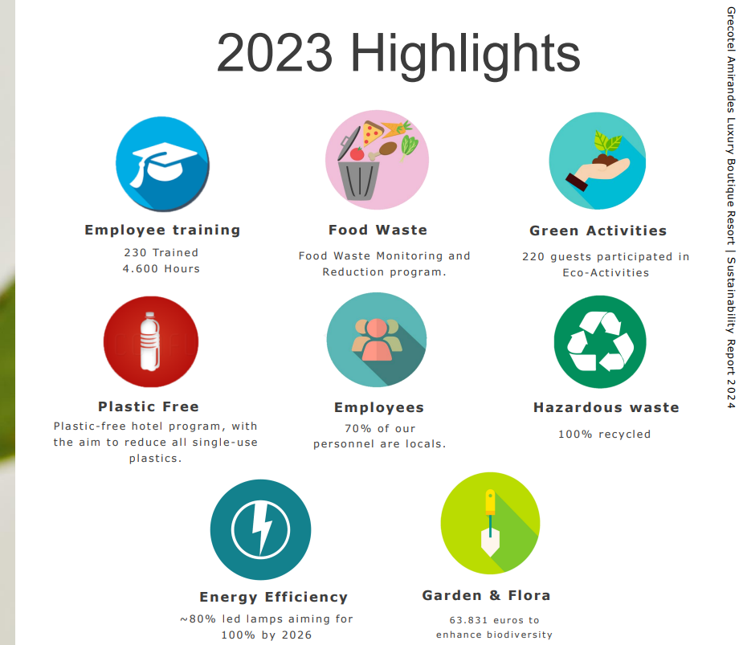
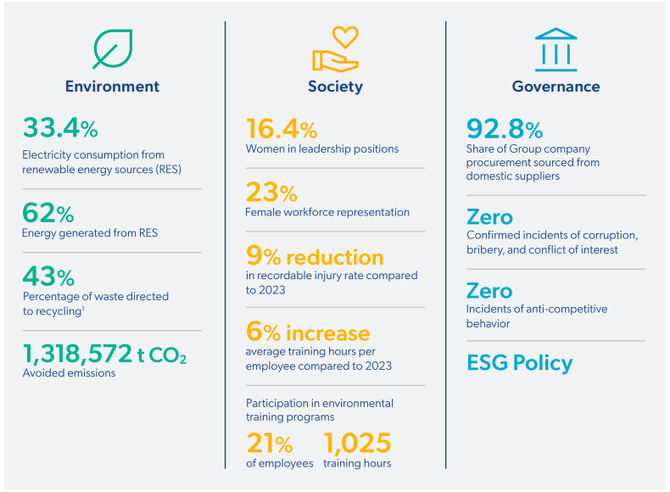
Παραδείγματα εκθέσεων βιωσιμότητας (1)
Ξενοδοχειακή Αλυσίδα
Κατασκευαστική εταιρεία - 2024
https://www.gekterna.com/wp-content/uploads/2025/08/GekTerna-ESG-Report-2024-ENG-small.pdf
https://www.grecotel.com/amirandes/wpcontent/uploads/sites/12/2024/10/Grecotel-Amirandes-Sustainability-Report-2024.pdf

Slide 66
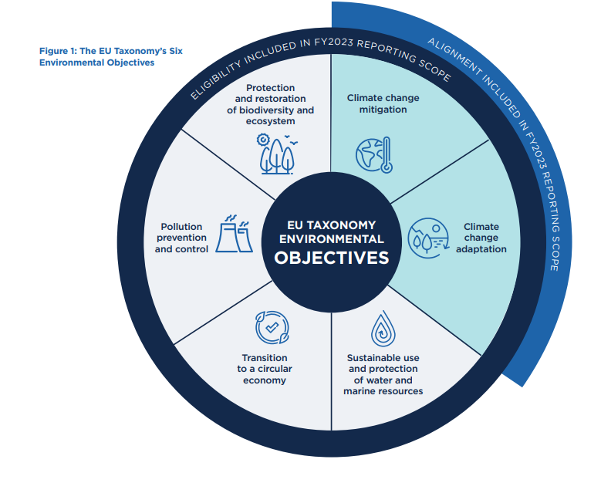
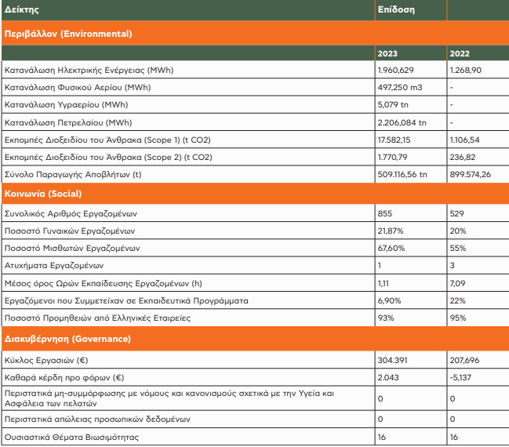
Παραδείγματα εκθέσεων βιωσιμότητας (2)
Κατασκευαστικός τομέας
https://www.lamdadev.com/sites/default/files/2024-07/lamda_sdr_2024_en.pdf?_gl=1*1mhn18j*_up*MQ..*_ga*MTIyNTQ3NjQxMy4xNzQ3OTI1MTY4*_ga_Q85XM876DJ*czE3NDc5MjUxNjgkbzEkZzEkdDE3NDc5MjUxODUkajAkbDAkaDAkZGdyTzROX1FTS0FKX05UWVlkMkk4ZFFMekxnYnphaXRiYnc.
https://www.intrakat.gr/wp-content/uploads/2024/05/Intrakat-sustainability-2023_for-web-EN-F_small.pdf

Slide 67
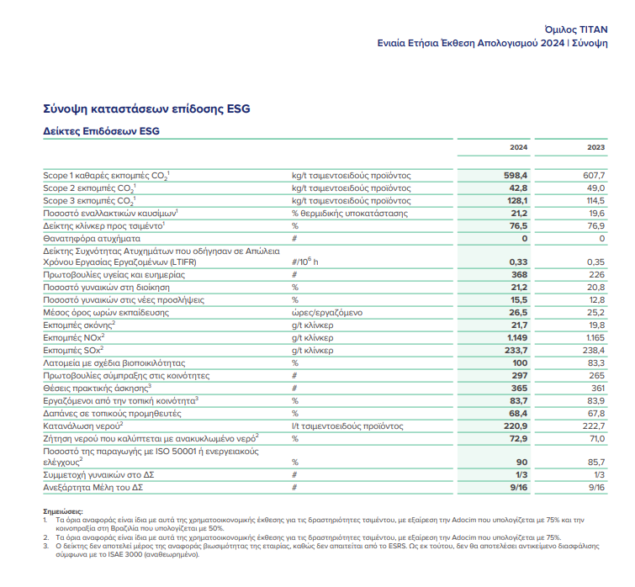
Παραδείγματα εκθέσεων βιωσιμότητας (3)
Όμιλος δομικών υλικών
και τσιμέντων
https://ir.titanmaterials.com/Uploads/apologismoi/2024/Integrated_Annual_Report_2024_EN_WEB.pdf

Slide 68
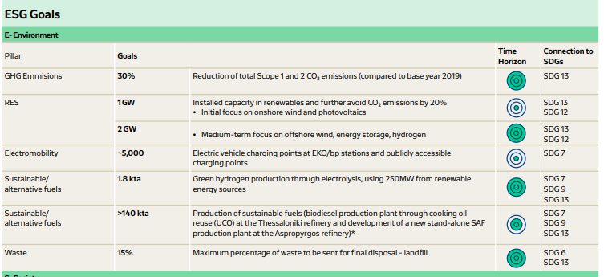

Παραδείγματα εκθέσεων βιωσιμότητας (4)
Όμιλος Ενέργειας
https://www.helleniqenergy.gr/sites/default/files/2024-07/2023-sustainability-report-en-072024.pdf?_gl=1*d7t95m*_up*MQ..*_ga*MjA0NTA2MzcwOC4xNzQ3OTI1NzY2*_ga_BV7HGJPB33*czE3NDc5MjU3NjUkbzEkZzAkdDE3NDc5MjU3NjUkajAkbDAkaDAkZEtsd09WeUZhZmNISE1aM3RaYUpralJNWk9HaW5VeTNqbHc.

Slide 69
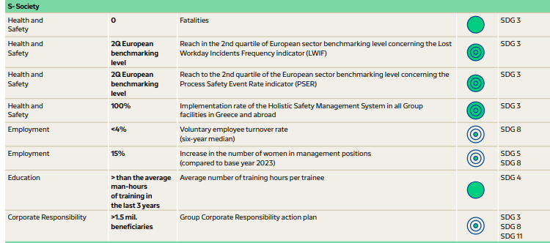
Παραδείγματα εκθέσεων βιωσιμότητας (5)
Όμιλος Ενέργειας
https://www.helleniqenergy.gr/sites/default/files/2024-07/2023-sustainability-report-en-072024.pdf?_gl=1*d7t95m*_up*MQ..*_ga*MjA0NTA2MzcwOC4xNzQ3OTI1NzY2*_ga_BV7HGJPB33*czE3NDc5MjU3NjUkbzEkZzAkdDE3NDc5MjU3NjUkajAkbDAkaDAkZEtsd09WeUZhZmNISE1aM3RaYUpralJNWk9HaW5VeTNqbHc.

Slide 70
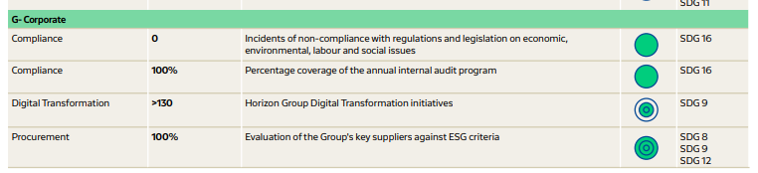
Παραδείγματα εκθέσεων βιωσιμότητας (6)
Όμιλος Ενέργειας
https://www.helleniqenergy.gr/sites/default/files/2024-07/2023-sustainability-report-en-072024.pdf?_gl=1*d7t95m*_up*MQ..*_ga*MjA0NTA2MzcwOC4xNzQ3OTI1NzY2*_ga_BV7HGJPB33*czE3NDc5MjU3NjUkbzEkZzAkdDE3NDc5MjU3NjUkajAkbDAkaDAkZEtsd09WeUZhZmNISE1aM3RaYUpralJNWk9HaW5VeTNqbHc.

Slide 71
Παραδείγματα νομικών εκθέσεων βιωσιμότητας
Materiality Analysis: αφορά την αναγνώριση και κατηγοριοποίηση των θεμάτων βιωσιμότητας για το εκάστοτε Έργο.
Η δομή της ανάλυσης περιλαμβάνει:
1. Εισαγωγή & Πεδίο Εφαρμογής
Ορισμός materiality assessment, προστιθέμενη αξία για το Έργο και μεθοδολογία.
2. Εντοπισμός ESG Θεμάτων του Έργου
Κατηγοριοποίηση σε Περιβαλλοντικά, Κοινωνικά και Θέματα Διακυβέρνησης.
3. Stakeholder Engagement
Χαρτογράφηση ενδιαφερόμενων μερών, σημασία και δομή συνεργατικού περιβάλλοντος.
4. Μηχανισμοί Αξιολόγησης Επιπτώσεων
Προτάσεις εφαρμογής Impact Assessment και ανάλυση εργαλείων αξιολόγησης αναφορικά με:
Πλαίσια, πρότυπα και πιστοποιήσεις αναφοράς βιωσιμότητας, Εργαλεία Εκτίμησης Περιβαλλοντικών Επιπτώσεων, Εργαλεία Αξιολόγησης Κοινωνικών και Διακυβερνητικών Θεμάτων, Πλατφόρμες Διαχείρισης Δεδομένων ESG, Εργαλεία Ανάλυσης Ουσιαστικότητας και Κινδύνων, Εργαλεία Αξιολόγησης Εφοδιαστικής Αλυσίδας & Επιπτώσεων Scope 3, Τοπική ευθυγράμμιση και φήμη (reputation).

Slide 72
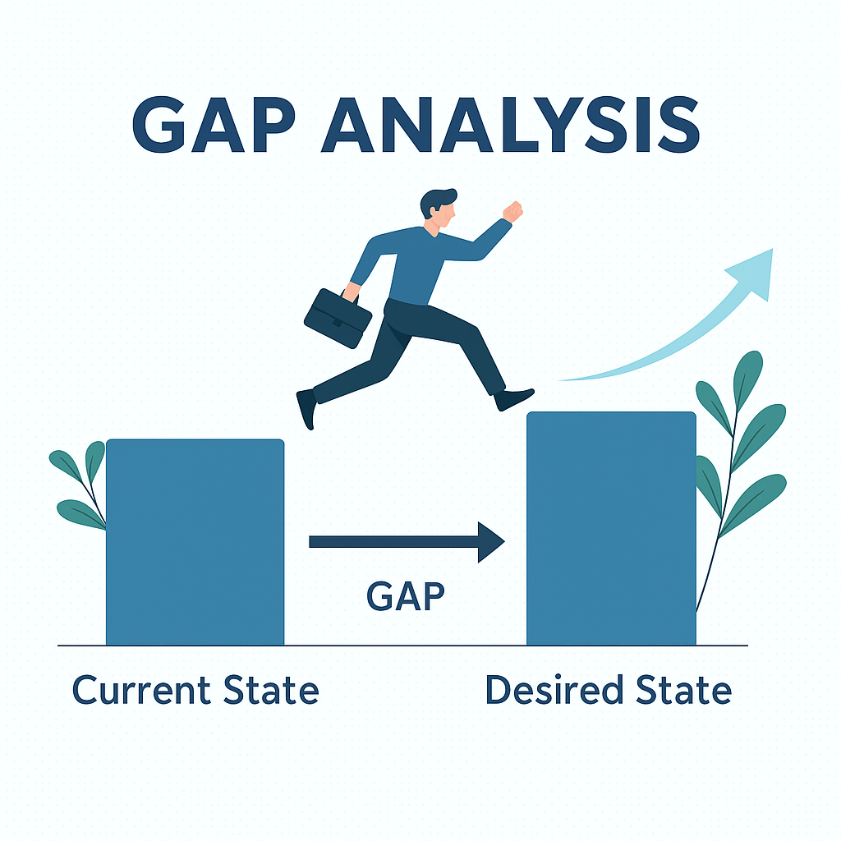
Παραδείγματα νομικών εκθέσεων βιωσιμότητας
Gap Analysis
1. Συμμόρφωση των πλέον ουσιαστικών θεμάτων με το νομικό πλαίσιο
2. Εντοπισμός κενών – θέματα προς περαιτέρω βελτίωση
3. Cross border ευρωπαϊκή έρευνα σχετικά με βιώσιμες πρακτικές παρόμοιων έργων
4. Αναδιάρθρωση του στρατηγικού πλαισίου – Προτάσεις – Sustainability concept plan
Image created with AI (generated by OpenAI’s GPT-5)

Slide 73
Γενικά για τα ESG Κριτήρια
Μέσω των κριτηρίων ESG αποτυπώνεται η ικανότητα των επιχειρήσεων να διαμορφώνουν αποτελεσματικές στρατηγικές με μακροπρόθεσμο ορίζοντα.
Τα κριτήρια ESG αποτελούν τρόπο αξιολόγησης από τους επενδυτές των επιχειρήσεων, στις οποίες θέλουν να επενδύσουν.
Βοηθούν τους επενδυτές να αποφεύγουν εταιρίες που ενδέχεται να δημιουργούν μεγαλύτερο οικονομικό κίνδυνο λόγω των περιβαλλοντικών ή άλλων πρακτικών τους.
Μπορούν να αποτελέσουν μοχλό ανάπτυξης των επιχειρήσεων. Οι επενδυτές και χρηματοδοτικοί φορείς αναμένεται να ελέγχουν τους συγκεκριμένους δείκτες, προσπαθώντας να αξιολογήσουν τη μακροπρόθεσμη στρατηγική κάθε εταιρίας.
Οι επιχειρήσεις που θα αξιοποιήσουν αυτό το εργαλείο θα αποκτήσουν ανταγωνιστικό πλεονέκτημα έναντι των υπολοίπων.

Slide 74

Συμπερασματικά - Σκοπός των κριτηρίων ESG
Προσανατολισμός των κεφαλαίων σε αειφόρες επενδύσεις.
Διαχείριση των χρηματοοικονομικών κινδύνων που προκύπτουν από την κλιματική αλλαγή και κοινωνικά ζητήματα.
Ενίσχυση της διαφάνειας και του μακρόπνοου χαρακτήρα των οικονομικών δραστηριοτήτων.
Τα κριτήρια ESG υιοθετούν την ολιστική άποψη περί βιωσιμότητας.

Slide 75

Σας ευχαριστούμε!
Ομάδα Έργου
Δρ. Κωνσταντίνος Καρατσώλης, Δικηγόρος
Ελευθερία Βολάκη, Δικηγόρος, ΜΔΕ Δίκαιο Περιβάλλοντος, ESG Officer
Ιωάννα Βασιλοπούλου, Δικηγόρος, ΜΔΕ Δίκαιο Περιβάλλοντος
Εύα Κολοβέντζου, Δικηγόρος, LLM Law & Sustainability
Ιούνιος 2024

